Slide 1
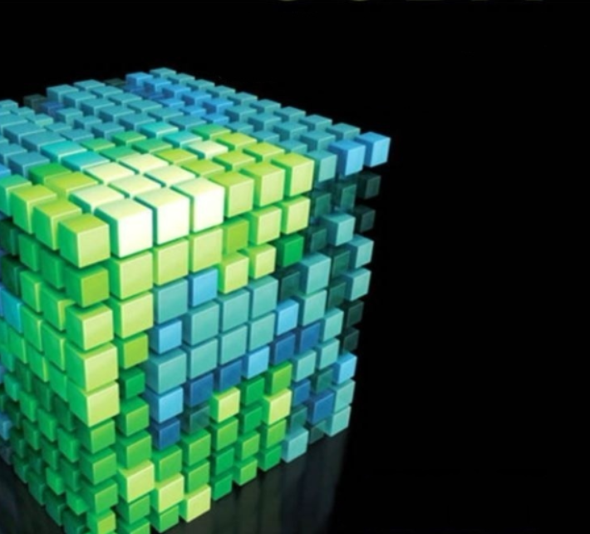

Paralelni sistemi: CUDA
MSc Aleksandra Stojnev
Prof. Dr. Natalija Stojanović

Slide 2
Literatura
[1] David Kirk, Wen-mei Hwu: Programming Massively Parallel Processors: A Hands-on Approach, Morgan Kaufmann
[2] Jason Sanders, Edward Kandrot: CUDA by example: an introduction to general-purpose GPU programming, Addison-Wesley Professional.
Obratite pažnju na beleške ispod slajdova! U njima se nalaze dodatna detaljnija objašnjenja slajdova i/ili reference na poglavlja iz [1] i [2], u cilju boljeg razumevanja.

Slide 3

CUDA - Compute Unified Device Architecture
Arhitektura za upravljanje izračunavanjem opšte namene na grafičkim procesorskim jedinicama, dostupna na NVIDIA grafičkim karticama serije 8000 i novije
Dolazi sa softverskim okruženjem koje omogućava developerima da koriste C kao viši programski jezik.
Podržani su i drugi jezici, API i “directives-based” pristupi
Notes:
Za razliku od legacy modela datog na prošlom slajdu, CUDA je omogućila izračunavanja opšte namene na grafičkim procesorskim jedinicama, bez potrebe za korišćenjem grafičkog API-ja.
Chapter 3.2, [1] David Kirk, Wen-mei Hwu, Programming Massively Parallel Processors: A Hands-on Approach
NVIDIA realized its potential usefulness would be much greater if programmers could think of the GPU like a processor. NVIDIA selected a programming approach in which programmers would explicitly declare the data-parallel aspects of their workload. NVIDIA developed the CUDA C/C++ compiler, libraries, and runtime software to enable programmers to readily access the new data-parallel computation model and develop applications. Programmers no longer need to use the graphics API to access the GPU parallel computing capabilities.

Slide 4
CUDA komponente
Driver
Low-level softver koji kontroliše grafičku karticu
Toolkit
Nvcc CUDA kompajler
Nsight IDE plugin za Eclipse ili Visual Studio
Alati za profajliranje i debugging
Različite biblioteke
SDK
Mnogo primera
Error-checking
Zvanično nije podržan od NVIDIA
Skoro pa bez dokumentacije
Notes:
Ovo su komponente koje se preuzimaju tokom instalacije, detaljnije opisano u dokumentu Pokretanje CUDA programa na sistemu bez NVIDIA GPU, dostupnom na sajtu predmeta.

Slide 5
CUDA program
CUDA program čine integrisani delovi koda za centralni i grafički procesor
Izvorni kod sadrži CUDA ekstenzije kojima se specificira koji delovi koda se kako i gde izvršavaju
Prevođenje CUDA programa zahteva i prevodioca koji je u stanju da generiše kod koji se izvršava na centralnom procesoru i kod koji se izvršava na grafičkom procesoru
Notes:
Chapter 3.2, David Kirk, Wen-mei Hwu, Programming Massively Parallel Processors: A Hands-on Approach
The structure of a CUDA program reflects the coexistence of a host (CPU) and one or more devices (GPUs) in the computer. Each CUDA source file can have a mixture of both host and device code. By default, any traditional C program is a CUDA program that contains only host code. One can add device functions and data declarations into any C source file. The function or data declarations for the device are clearly marked with special CUDA keywords. These are typically functions that exhibit a rich amount of data parallelism. Once device functions and data declarations are added to a source file, it is no longer acceptable to a traditional C compiler.

Slide 6
Prevođenje CUDA programa (1)
Bilo koji izvorni kod koji sadrži CUDA ekstenzije mora se prevesti pomoću nvcc prevodioca
NVCC je prevodilac-omotač (compiler driver)
Radi tako što poziva sve nepohodne alate i prevodioce
cudacc, g++, cl, ...
Izlazi NVCC prevodioca su:
C kod koji se izvršava na strani domaćina (CPU kod) i koji se mora dalje prevesti odgovarajućim prevodiocem
PTX (Parallel Thread eXecution) kod
Predstavlja neku vrstu međukoda za grafički procesor
Bilo koji program koji sadrži CUDA pozive, zahteva sledeće dve dinamičke bilioteke:
CUDA runtime biblioteku (cudart)
CUDA core biblioteku (cuda)
Notes:
The code needs to be compiled by a compiler that recognizes and understands these additional declarations. We will be using a CUDA C compiler by NVIDIA called NVCC (NVIDIA C Compiler).
The NVCC processes a CUDA program, using the CUDA keywords to separate the host code and device code. The host code is straight ANSI C code, which is further compiled with the host’s standard C/C++ compilers and is run as a traditional CPU process. The device code is marked with CUDA keywords for labeling data-parallel functions, called kernels, and their associated data structures. The device code is further compiled by a runtime component of NVCC and executed on a GPU device.

Slide 7
Prevođenje CUDA programa (2)
CUDA C Aplikacija
Kombinovani CPU-GPU kod
NVCC
CUDA C kerneli
Ostatak C aplikacije
CPU kompajler
CUDACC
CUDA object fajlovi
CPU object fajlovi
Linker
CPU-GPU izvršna datoteka

Slide 8
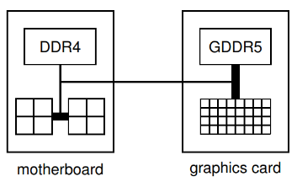
Hardverski pogled na GPU (1)
Massively-Parallel Many Core Architecture
Podrazumeva veliki broj streaming multiprocesora (SM) koji sami po sebi nisu preterano moćni, ali kombinovani sa dobro napisanim paralelnim kodom imaju izuzetno veliku moć računanja

Slide 9
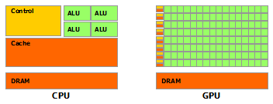
CPU vs GPU (2)
Fundamentalna razlika između CPU i GPU je u njihovom dizajnu:
CPU je orijentisan ka tradicionalnom izvršenju poslova, a GPU ka obradi podataka
Kod GPU mnogo više tranzistora je namenjeno obradi podataka nego keširanju i kontroli toka
Notes:
Detaljnije informacije o dizajnu CPU i GPU i njihovim razlikama koje ih čine pogodnim za izvršenje različitih zadataka - Chapter 1.1 iz [1] David Kirk, Wen-mei Hwu, Programming Massively Parallel Processors: A Hands-on Approach

Slide 10
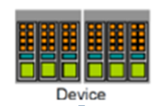
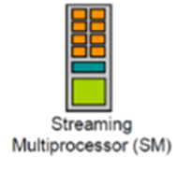

Hardverski pogled na GPU (2)
Device = GPU = skup multiprocesora
Multiprocesor (streaming multiprocessor - SM) = skup procesora & deljive memorije

Slide 11
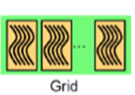


Softverski pogled na GPU (1)
Kernel = Program koji se izvršava na GPU
Grid (Rešetka) = Skup blokova niti koje izvršavaju kernel
Blok niti = Grupa SIMD niti koje izvršavaju kernel i mogu komunicirati preko deljive memorije
Kernel se izvršava kao grid blokova niti
Notes:
Niti su organizovane u dva nivoa hijerarhije. Grid (koji izvršava kernel) se sastoji od jednog ili više blokova, dok se svaki od tih blokova sastoji od jedne ili više niti.

Slide 12
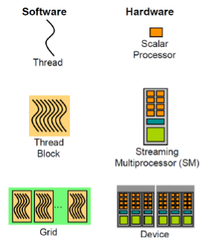
Preslikavanje HW → SW
Grid → GPU: Ceo grid je opslužen od strane GPU čipa
Blok → SM: Svaki SM je odgovoran za opsluživanje jednog ili više blokova. Blok niti se nikada ne deli između različitih SM-a
Nit → SP: Svaki SM je podeljen na više SP, gde je svaki od njih odgovoran za pojedinačnu nit iz bloka

Slide 13
HW → SW
Blokovi grida (rešetke) se enumerišu i distribuiraju multiprocesorima
Niti unutar jednog bloka niti se izvršavaju konkurentno na jednom multiprocesoru
Više blokova niti se mogu izvršavati istovremeno na jednom multiprocesoru
Kako se blokovi niti završavaju, novi blokovi se pokreću na oslobođenim multiprocesorima
SM je dizajniran da konkurentno izvršava na hiljade niti
Svaka nit se izvršava na skalarnom procesoru (SP)
Instrukcije se izvršavaju redom: nema predikcije grananja i nema spekulativnog izvršavanja

Slide 14
Softverski pogled (2)
Na visokom nivou, master proces koji se izvršava na CPU vrši sledeće:
Inicijalizacija kartice
Alokacija memorije na hostu i device-u
Kopiranje podataka iz memorije hosta u memoriju device-a
Pokretanje većeg broja blokova na device-u
Kopiranje podataka iz memorije device-a u memoriju hosta
Ponavljanje 3-5 po potrebi
Oslobađanje memorije i završavanje programa
Notes:
Koraci izvršenja procesa biće jasniji kada se uoče u primeru u drugom delu prezentacije (slajd 43, Say Hello to CUDA (3)).

Slide 15
Softverski pogled (3)
Na nižem nivou (GPU):
Svaki blok se izvršava na SM
Ako je broj blokova veći od broja SM, na svakom SM će se izvršavati više od jednog bloka ako ima dovoljno registara i deljive memorije, dok će ostali čekati u redu i biti izvršeni kasnije
Sve niti u okviru jednog bloka mogu pristupati lokalnoj deljivoj memoriji, ali ne mogu videti šta drugi blokovi rade (čak i kada su na istom SM)
Ne postoje garancije za redosled kojim se blokovi izvršavaju

Slide 16
Programski model (1)
Grafički procesor se posmatra kao koprocesor (uređaj, compute device) u odnosu na centralni procesor (domaćin, host)
Izvršava računski intenzivan deo aplikacije
Izvršava jako veliki broj niti u paraleli
Poseduje svoju sopstvenu DRAM memoriju
Deo aplikacije koji vrši obradu nad podacima izvršava se u vidu jezgra (kernel) koristeći veliki broj niti
GPU niti su lake (lightweight)
Imaju veoma mali režijski trošak prilikom stvaranja
GPU-u su potrebne hiljade niti za punu efikasnost
Višejezgarnom procesoru je potrebno samo nekoliko

Slide 17
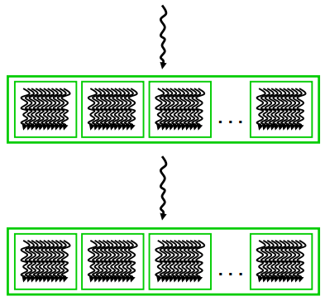
Programski model (2)
CUDA program čine integrisani delovi koda za centralni i grafički procesor
Serial Code (host) Parallel Kernel (device) KernelA<<< nBlk, nTid >>>(args);
Serial Code (host)
Parallel Kernel (device) KernelB<<< nBlk, nTid >>>(args);
Notes:
Host – CPU; Device – GPU
CUDA program čine integrisani delovi koda za centralni i grafički procesor. U primeru sa slajda program počinje izvršenjem koda za centralni procesor (Serial Code), koji izvršava jedna (CPU) nit. Pozivom kernel funkcije (Parallel Kernel), kod u okviru kernela se izvršava na grafičkom procesoru. Kod izvršava više niti, i to skup niti organizovan u blokove kao na slici. Kada sve niti završe sa izvršavanjem tog dela koda, izvršenje se nastavlja na hostu (CPU) od strane jedne niti, sve do narednog poziva kernel funkcije (KernelB).

Slide 18
Programski model (3)
Najjednostavnija forma kernela:
kernel_routine<<<gridDim, blockDim>>>(args);
gridDim – broj blokova (veličina “grida”)
blockDim – broj niti unutar svakog bloka(veličina bloka)
args – limitirani broj argumenata, najčešće pokazivača na nizove na GPU, i konstante koje se kopiraju po vrednosti
Generalnija forma dozvoljava da gridDim i blockDim budu 2D ili 3D kako bi se pojednostavilo pisanje programa
Notes:
kernel_routine<<<gridDim, blockDim>>>(args) – Poziv kernel funkcije koji definiše koliko se blokova kreira u gridu i koliko svaki od blokova ima niti.

Slide 19
Programski model (4)
Na nižem nivou, kada se pokrene jedan blok na SM, njega izvršava veći broj niti koje imaju pristup:
Promenljivama koje su prosleđene kao argumenti
Pokazivačima na nizove na device-u
Globalnim konstantama u memoriji device-a
Deljivoj memoriji i privatnim registrima/lokalnim promenljivama
Specijalnim promenljivama:
gridDim – veličina (dimenzije) grida blokova (broj blokova u gridu)
blockDim – veličina (dimenzije) svakog od blokova (broj niti u bloku)
blockIdx – indeks (ili 2D/3D indeksi) bloka
threadIdx – indeks (ili 2D/3D indeksi) niti
warpSize – uvek 32 za sada, ali može biti promenjen u budućnosti
Notes:
Ako ima potrebe za detaljnijim objašnjenjem ovog i narednih slajdova pročitati Chapter 3.5 Kernel Functions And Threading, David Kirk, Wen-mei Hwu, Programming Massively Parallel Processors: A Hands-on Approach

Slide 20
Programski model (5)
Kernel kod:
Napisan je iz ugla jedne niti
Razlikuje se od OpenMP multithreading-a
Sličan je modelu koji ima MPI gde se “rank” koristi za identifikaciju MPI procesa
Sve lokalne promenljive su privatne za nit
Potrebno je obratiti pažnju na to gde svaka od promenljivih “živi”:
Svaka operacija koja uključuje podatke koji se nalaze u memoriji uređaja zahteva da isti budu prebačeni u/iz GPU registara
Često je bolje kopirati vrednost u lokalnu registarsku promenljivu

Slide 21
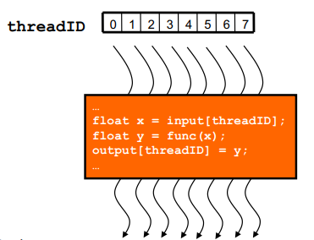
Izvršni model (1)
CUDA jezgro se izvršava pomoću niza niti raspoređenih u odgovarajuću rešetku (grid)
Sve niti izvršavaju isti kod
SIMD/SPMD/SIMT model izvršavanja
Svaka nit ima jedinstveni identifikator (indeks) koji koristi da bi vršila pristup memoriji i donosila odluke

Slide 22
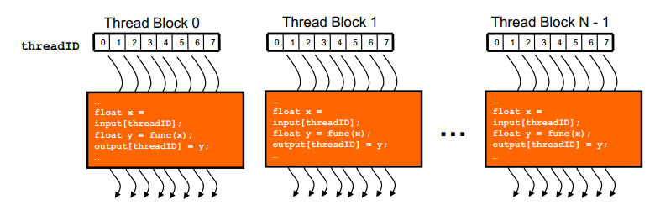
Izvršni model (2)
Niti unutar rešetke su podeljene u nezavisne blokove
Svaki blok ima jedinstven identifikator unutar rešetke
Niti unutar istog bloka mogu da sarađuju
Koristeći sinhronizaciju, atomske operacije i deljenu memoriju
Niti iz različitih blokova ne mogu da sarađuju
Na ovaj način se omogućava transparentno skaliranje na bilo koji broj procesora

Slide 23
Skalabilnost
Blokovi mogu izvršiti u bilo kojem redu u odnosu na druge blokove. Novi uređaj može izvršiti više blokova paralelno obezbeđujući bolje performanse.
Kernel Grid
Blok 1
Blok 2
Stariji uređaj
Noviji uređaj
SM 1
SM 2
Blok 3
Blok 4
SM 1
SM 2
SM 3
SM 4
Blok 1
Blok 2
vreme
Blok 1
Blok 2
Blok 3
Blok 4
vreme
Blok 3
Blok 4
Notes:
Blokovi se mogu izvršiti bilo kojim redom jer ne moraju da čekaju jedni druge tokom izvršenja. Ova fleksibilnost omogućava skalabilnu implementaciju, kao što je prikazano na slajdu.
Slika: Vreme napreduje od vrha ka dnu. Uređaj sa leve strane podržava izvršenje malog broja blokova odjednom (samo 2), dok noviji uređaj (desno) sa više resursa za izvršavanje istovremeno može izvršiti veći broj blokova (4). Posledica je različita brzina izvršenja. Mogućnost izvršavanja istog koda aplikacije različitom brzinom omogućava širok raspon implementacija, u skladu sa zahtevima troškova izvršenja, snagom, performansama dostupnih uređaja i sl.

Slide 24
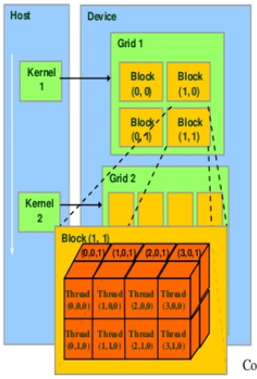
Izvršni model (3)
Jezgro se konfiguriše prilikom svakog poziva
Zadaju se dimenzije bloka i rešetke
Blok i rešetka mogu biti višedimenzionalni
1D, 2D ili 3D
Niti i blokovi imaju identifikatore
(indekse)
Tako da mogu da odluče nad kojim podacima da rade
Notes:
Jezgro se konfiguriše prilikom svakog poziva kernela, kao što je prikazano nekoliko slajdova ranije: kernel_routine<<<gridDim, blockDim>>>(args); Na taj način specificira se koliko blokova se generiše - gridDim, i koliko niti ima svaki od blokova - blockDim. Oba parametra mogu biti višedimenzionalna. Primer:
dim3 dimBlock(128,1,1);
dim3 dimGrid(32,1,1);
kernel_routine<<<dimGrid, dimBlock>>>(. . .);
dim3 je C struktura sa tri integer vrednosti (x, y, z). U slučaju kreiranja jednodimenzionalnog grida, kernel je moguće pozvati i kao:
kernel_routine<<<N/256, 256>>>(. . .); (gde je N prethodno inicijalizovana promenljiva)
U ovom slučaju CUDA C kompajler prosleđene vrednosti uzima kao x komponente, dok y i z automatski postavlja na 1!
Detaljnije objašnjenje - Chapter 4.1 Cuda Thread Organization, David Kirk, Wen-mei Hwu, Programming Massively Parallel Processors: A Hands-on Approach

Slide 25
Izvršni model (4)
Za svaki blok se može odrediti indeks unutar rešetke
Block ID: 1D, 2D, 3D
blockIdx promenljiva
Za svaku nit se može odrediti indeks unutar bloka
Thread ID: 1D, 2D, 3D
threadIdx promenljiva
Pojednostavljuje pristup memoriji pri obradi višedimenzionalnih struktura
Obrada slika i sl.
Notes:
Važno: Sve niti u bloku dele isti identifikator bloka - promenljivu blockIdx. Svaka nit ima ima indeks niti kome se pristupa preko promenljive threadIdx. Ključna ideja jeste da su sva jezgra u SM tipa SIMT (Single Instruction Multiple Threads), tj. grupe niti simultano izvršavaju iste instrukcije, ali nad različitim podacima. Upotreba promenljivih blockIdx i threadIdx nitima omogućava da odluče nad kojim podacima da rade.

Slide 26
Razvoj CUDA aplikacija

Slide 27
Razvoj CUDA aplikacija
Alokacija memorije i prenos podataka između GPU i CPU
Alokacija memorije
Memorijski transferi
CUDA ekstenzije
Karakteristike funkcija koje se izvršavaju na hostu i uređaju
global, host & device funkcije
Izgled CUDA aplikacije
Osnovni koraci

Slide 28
Alokacija memorije i prenos podataka
Alokacija memorije na strani domaćina se vrši statički ili standardnim C pozivima
Alokacija memorije na uređaju se vrši putem odgovarajućih poziva API funkcija
cudaMalloc()
Alocira objekat u globalnoj memoriji uređaja
Zahteva dva parametra
Adresu pointera na alocirani objekat
Veličinu alociranog objekta u bajtovima
cudaMalloc((void **)&d_x, nbytes);
cudaFree()
Oslobađa objekat iz memorije uređaja
Zahteva pokazivač na objekat

Slide 29
Memorijski transferi
Za prenos podataka između domaćina i uređaja, kao i unutar samog uređaja postoje odgovarajući pozivi
cudaMemcpy()
Obavlja memorijske transfere
Zahteva četiri parametra:
Pokazivač na odredište
Pokazivač na izvor
Veličinu podataka koji se prenose u bajtovima
Tip transfera
cudaMemcpy(h_x, d_x, nbytes, cudaMemcpyDeviceToHost);
Tipovi transfera
Host to Host(cudaMemcpyHostToHost)
Host to Device(cudaMemcpyHostToDevice)
Device to Host(cudaMemcpyDeviceToHost)
Device to Device(cudaMemcpyDeviceToDevice)
Poziv cudaMemcpy() je sinhron
Kontrola se vraća CPU nakon što se kopiranje završi
Kopiranje startuje nakon što svi prethodni CUDA pozivi budu kompletiran

Slide 30
CUDA ekstenzije - funkcije
CUDA program čine integrisani delovi koda za centralni i grafički procesor
Kako prepoznati koja se funkcija gde izvršava?
Kvalifikator __global__ označava kernel funkcije
Kvalifikator __host__ označava funkcije koje se izvršavaju samo na strani domaćina
Kvalifikator __device__ označava funkcije koje se izvršavaju samo na strani uređaja
 | Izvšava: | Poziva:
__device__ float deviceFunc() | uređaj | uređaj
__global__ void kernelFunc() | uređaj | domaćin
__host__ float hostFunc() | domaćin | domaćin

Slide 31
CUDA funkcije – kernel (1)
Funkcije kernela imaju sledeće osobine
Definišu se kvalifikatorom __global__
Moraju biti void funkcije
Parametri jezgra mogu biti skalarni podaci ili pokazivači na podatke alocirane na uređaju
__global__
void vecAdd( int *devA, int *devB, int *devC, int n);

Slide 32
CUDA funkcije – kernel (2)
Kernel mora biti pozvan pomoću odgovarajuće izvršne konfiguracije
Zadaje se pomoću sintaksne ekstenzije jezika C, pomoću trostrukih zagrada <<< i >>>
myKernel<<< n, m >>>(arg1, … );
Parametri n i m definišu organizaciju blokova niti na nivou grida i niti na nivou bloka
Postoje još dva opciona parametra
Za eksplicitno rezervisanje deljene memorije na nivou bloka
Za upravljanje tokovima (streams)
Svaki poziv jezgru je asinhron
Kontrola se odmah vraća centralnom procesoru
Kernel se izvršava nakon što su svi prethodni CUDA pozivi kompletirani

Slide 33
CUDA funkcije - ograničenja
__device__ funkcijama se ne može uzeti adresa
One se najčešće implementiraju kao inline funkcije
Za funkcije koje se izvršavaju na uređaju:
Ograničeno dozvoljena rekurzija
Hardversko ograničenje – stek u deljenoj memoriji
Od Fermi arhitekture GPU-ova
Nije dozvoljeno deklarisanje statičkih promenljivih unutar funkcije
Nisu dozvoljene funkcije sa varijabilnim brojem argumenata
Funkcije poput printf(...)

Slide 34
Say Hello to CUDA (1)
int main( void )
{ printf( "Hello, World!\n" ); return 0; }
Notes:
Primer broj 1
Chapter 3.2 A First Program, Jason Sanders, Edward Kandrot: CUDA by example: an introduction to general-purpose GPU programming
Is this just C? Does CUDA C even exist? The answers to these questions are both in the affirmative;
Kod sa slajda izvršava se kompletno na hostu (CPU). Kao što smo rekli nekoliko slajdova ranije „By default, any traditional C program is a CUDA program that contains only host code.“

Slide 35
Say Hello to CUDA (2)
#include "book.h“
__global__ void kernel( void ) {}
int main( void )
{
kernel<<<1,1>>>(); printf( "Hello, World!\n" ); return 0; }
Prazna funkcija nazvana kernel(), sa kvantifikatorom __global__
Poziv ove funkcije, dekorisan sa <<<1,1>>>
Notes:
Primer broj 2
Funkcija main() se kao i u prošlom primeru izvršava na hostu, ali kernel funkcija se izvršava na GPU! <<<1,1>>> označava da se kreira jedan blok, koji ima jednu nit.
Chapter 3.2.2 A Kernel Call, Jason Sanders, Edward Kandrot: CUDA by example: an introduction to general-purpose GPU programming

Slide 36
Say Hello to CUDA (3)
#include <iostream>
#include "book.h“
__global__ void add(int a, int b, int* c)
{
*c = a + b;
}
int main( void )
{ int c; int* dev_c;
HANDLE_ERROR(cudaMalloc((void**)& dev_c, sizeof(int)));
add<<<1,1>>>(2, 7, dev_c);
HANDLE_ERROR(cudaMemcpy(&c, dev_c, sizeof(int), cudaMemcpyDeviceToHost));
printf("2 + 7 = %d\n", c); cudaFree( dev_c ); return 0;
}
Kernel funkcija sa parametrima
Alokacija
Poziv kernela
Pribavljanje i štampanje rezultata
Dealokacija
Notes:
Primer broj 3
Obratiti pažnju na boldirani deo - poziv kernela. Moguće je proslediti parametre (kao u standardnoj C funkciji).
Chapter 3.2.3 Passing Parameters, Jason Sanders, Edward Kandrot: CUDA by example: an introduction to general-purpose GPU programming
Preporuka – pročitati poglavlje, vrlo kratko i jasno objašnjen ceo primer!

Slide 37
Say Hello to CUDA (4)
#include <iostream>
#include "book.h“
__global__ void add(int a, int b, int *c)
{
*c = a + b;
}
int main( void )
{ int c; int* dev_c;
HANDLE_ERROR(cudaMalloc((void**)& dev_c, sizeof(int)));
add<<<1,1>>>(2, 7, dev_c);
HANDLE_ERROR(cudaMemcpy(&c, dev_c, sizeof(int), cudaMemcpyDeviceToHost));
printf("2 + 7 = %d\n", c); cudaFree( dev_c ); return 0;
}
Kernel funkcija sa parametrima
Alokacija
Poziv kernela
Pribavljanje i štampanje rezultata
Dealokacija
Notes:
Pre samog poziva kernela nephodno je alocirati memoriju na GPU korišćenjem cudaMalloc() funkcije. U primeru alocira se prostor za promenljivu dev_c, veličine jedne integer promenljive - sizeof(int).

Slide 38
Say Hello to CUDA (4)
#include <iostream>
#include "book.h“
__global__ void add(int a, int b, int *c)
{
*c = a + b;
}
int main( void )
{ int c; int* dev_c;
HANDLE_ERROR(cudaMalloc((void**)& dev_c, sizeof(int)));
add<<<1,1>>>(2, 7, dev_c);
HANDLE_ERROR(cudaMemcpy(&c, dev_c, sizeof(int), cudaMemcpyDeviceToHost));
printf("2 + 7 = %d\n", c); cudaFree( dev_c ); return 0;
}
Kernel funkcija sa parametrima
Alokacija
Poziv kernela
Pribavljanje i štampanje rezultata
Dealokacija
Notes:
Prvi korak bio je alociranje memorije na uređaju. Drugi korak bio je poziv kernela. Treći korak je kopiranje rezultata na stranu domaćina funkcijom cudaMemcpy (boldirano na slajdu). Na strani uređaja (device) određuje se vrednost zbira, a zatim se zbir kopira sa GPU u promenljivu c na hostu.

Slide 39
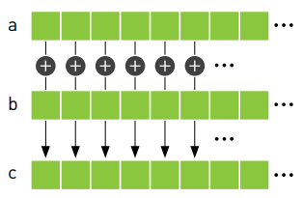
Sabiranje vektora – Tradicionalni C kod
#include "book.h“
#define N 10
void add(int* a, int* b, int* c);
int main( void )
{
int a[N], b[N], c[N];
// popunjavanje nizova
for (int i=0; i<N; i++)
{
a[i] = -i;
b[i] = i * i; }
add( a, b, c );
// štampanje rezultata for (int i=0; i<N; i++)
{ printf( "%d + %d = %d\n", a[i], b[i], c[i] ); }
return 0;
}
Notes:
Ceo primer: 4.2.1 Summing Vectors, Jason Sanders, Edward Kandrot: CUDA by example: an introduction to general-purpose GPU programming

Slide 40
Sabiranje vektora – Tradicionalni C kod
#include “book.h”
#define N 10
void add(int* a, int* b, int* c)
{
for (i=0; i < N; i++)
{ c[i] = a[i] + b[i];
}
}
// šta ako na raspolaganju imamo više CPUova?
void add2(int* a, int* b, int* c)
{
int tid = 0; // CPU 0
while (tid < N)
{
c[tid] = a[tid] + b[tid];
tid += BROJ_CPUova; // ako imamo samo jedan CPU - ide +1
}
}
Notes:
Funkcija add() je jednostavna standardna funkcija za sabiranje dva niza. Funkcija add2() sugeriše potencijalni način za paralelizaciju koda na sistemu sa više CPU. Primer izvršenja u slučaju postojanja dva CPU dat je na sledećem slajdu.

Slide 41
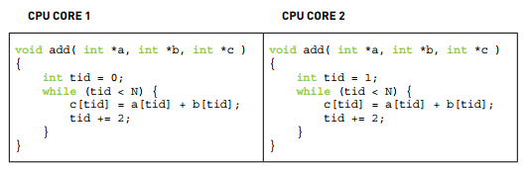
Sabiranje vektora – Tradicionalni C kod
Notes:
U ovom slučaju, CPU core 1 računaće samo parne elemente niza (0,2,4..), dok će CPU core 2 računati neparne (1,3,5..).

Slide 42
Sabiranje vektora – GPU kod (1)
#include "book.h“
#define N 10
int main( void )
{
int a[N];
int b[N];
int c[N];
int* dev_a;
int* dev_b;
int* dev_c;
// alokacija memorije na GPU HANDLE_ERROR(cudaMalloc((void**)& dev_a, N * sizeof(int))); HANDLE_ERROR(cudaMalloc((void**)& dev_b, N * sizeof(int))); HANDLE_ERROR(cudaMalloc((void**)& dev_c, N * sizeof(int)));
// inicijalizacija nizova a i b, na CPU for (int i=0; i<N; i++)
{ a[i] = -i; b[i] = i * i; }
...
Notes:
Neophodno je alocirati memoriju na GPU, i to za niz a, niz b i rezultujući niz c. Svi nizovi su veličine N i celobrojni su, pa se alocira količina memorije od N * sizeof(int). Nizovi se inicijalizuju na strani domaćina (nije važno kojim vrednostima).

Slide 43
Sabiranje vektora – GPU kod (2)
...
// kopiranje nizova a i b na GPU
HANDLE_ERROR(cudaMemcpy(dev_a, a, N * sizeof(int), cudaMemcpyHostToDevice));
HANDLE_ERROR(cudaMemcpy(dev_b, b, N * sizeof(int), cudaMemcpyHostToDevice));
add<<<N,1>>>(dev_a, dev_b, dev_c);
// kopiranje niza c sa GPU na CPU
HANDLE_ERROR(cudaMemcpy(c, dev_c, N * sizeof(int), cudaMemcpyDeviceToHost));
// prikaz rezultata
for (int i=0; i<N; i++)
{
printf( "%d + %d = %d\n", a[i], b[i], c[i] );
}
// oslobađanje GPU memorije
cudaFree( dev_a );
cudaFree( dev_b );
cudaFree( dev_c );
return 0; }
Notes:
Inicijalizovani nizovi a i b se moraju kopirati na GPU. U pozivu funkcije navodi se odredište (prethodno alocirane promenljive dev_a i dev_b), izvor, veličina i tip transfera cudaMemcpyHostToDevice, jer se kopiranje vrši sa hosta na GPU (device).
Zatim, poziva se kernel. U primeru kreira se N blokova, svaki sa po jednom niti. Obratiti pažnju na parametre kernela!
Nakon što GPU izračuna rezultujući niz dev_c, on se kopira nazad na host. U ovom slučaju izvor je niz dev_c, odredište je niz c, a tip transfera je cudaMemcpyDeviceToHost.
Na kraju, host štampa dobijeni rezultat i oslobađa memoriju na GPU funkcijom cudaFree().

Slide 44
Sabiranje vektora – GPU kod (3)
__global__ void add( int *a, int *b, int *c )
{
// Obrada podataka sa tid indeksom
int tid = blockIdx.x;
if (tid < N)
c[tid] = a[tid] + b[tid];
}
Izvršavanje kernela - broj
Predefinisane promenljive
Notes:
Funkcija koja se izvršava na GPU. Pozivom kernela add<<<N,1>>>(dev_a, dev_b, dev_c) kreirano je N blokova sa po jednom niti. Blokova ima onoliko koliko ima elemenata niza. Svaki blok obrađuje jedan element niza. Indeks bloka nalazi se u promenljivoj blockIDx.x, i u kodu koji svaka nit izvršava koristi se za određivanje koji element obrađuje koja nit. Rezultat je prikazan na narednom slajdu.

Slide 45
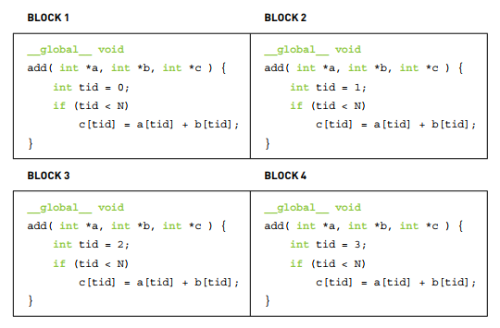
Sabiranje vektora – GPU kod (4)
Notes:
Promenljiva tid određuje koji element računa koja nit. Prvi blok će promenljivom blockIdx.x označiti da obrađuje element 0, drugi blok element 1 itd.

Slide 46
Sabiranje vektora – 1 blok, više niti (1)
Izmene:
Blokovi i niti
Ranije smo kreirali N blokova, svaki sa 1 niti
add<<<N,1>>>( dev _ a, dev _ b, dev _ c );
Sad hoćemo 1 blok, svaki sa po N niti
add<<<1,N>>>( dev _ a, dev _ b, dev _ c );
Indeksiranje podataka
Koristili smo blockIdx
int tid = blockIdx.x;
Sada je vrednost blockIdx ista za svaku nit, pa koristimo threadIdx
int tid = threadIdx.x;
Notes:
Ako bismo umesto malopređašnjeg poziva add<<<N,1>>>( dev _ a, dev _ b, dev _ c ); iskoristili add<<<1,N>>>( dev _ a, dev _ b, dev _ c ); kreirali bismo 1 blok, koji ima N niti. Međutim, i dalje želimo da jedna nit obrađuje jedan element niza. Sada sve niti imaju istu vrednost blockIdx.x promenljive (vrednost 0), ali svakoj niti se razlikuje vrednost promenljive threadIDx.x, pa se ona može koristiti za inicijalizaciju promenljive tid.

Slide 47
Sabiranje vektora – 1 blok, više niti (2)
#include "../common/book.h“
#define N 10
int main( void )
{
int a[N];
int b[N];
int c[N];
int* dev_a;
int* dev_b;
int* dev_c;
// alokacija memorije na GPU HANDLE_ERROR(cudaMalloc((void**)& dev_a, N * sizeof(int))); HANDLE_ERROR(cudaMalloc((void**)& dev_b, N * sizeof(int))); HANDLE_ERROR(cudaMalloc((void**)& dev_c, N * sizeof(int)));
// inicijalizacija nizova a i b, na CPU for (int i=0; i<N; i++)
{ a[i] = -i; b[i] = i * i; }
...
Notes:
Kod na hostu nema izmena, osim poziva kernela.

Slide 48
Sabiranje vektora – 1 blok, više niti (3)
...
// kopiranje nizova a i b na GPU
HANDLE_ERROR(cudaMemcpy(dev_a, a, N * sizeof(int), cudaMemcpyHostToDevice));
HANDLE_ERROR(cudaMemcpy(dev_b, b, N * sizeof(int), cudaMemcpyHostToDevice));
add<<<1,N>>>(dev_a, dev_b, dev_c);
// kopiranje niza c sa GPU na CPU
HANDLE_ERROR(cudaMemcpy(c, dev_c, N * sizeof(int), cudaMemcpyDeviceToHost));
// prikaz rezultata
for (int i=0; i<N; i++)
{
printf( "%d + %d = %d\n", a[i], b[i], c[i] );
}
// oslobađanje GPU memorije
cudaFree( dev_a );
cudaFree( dev_b );
cudaFree( dev_c );
return 0; }
Notes:
Obratiti pažnju na razliku u pozivu kernela!

Slide 49
Sabiranje vektora – 1 blok, više niti (4)
__global__ void add( int *a, int *b, int *c )
{
// Obrada podataka sa tid indeksom
int tid = threadIdx.x;
if (tid < N)
c[tid] = a[tid] + b[tid];
}
Izvršavanje kernela - broj
Predefinisane promenljive
Notes:
U kodu koji se izvršava na GPU, razlika je u tome što promenljiva tid dobija vrednost specijalne promenljive threadIdx.x! Posledica je da će prva nit iz bloka obraditi element niza 0, druga nit element niza 1 itd. Niti ima onoliko koliko ima elemenata niza.

Slide 50
Sabiranje vektora – nedostaci
Broj blokova koje je moguće pokrenuti u jednoj dimenziji u pozivu je hardverski ograničen na 65 535.
Broj niti u bloku je takođe ograničen - 1024
Kako sabrati vektore koji su mnogo veći?
Kombinacija blokova i niti

Slide 51
Sabiranje vektora – više blokova, više niti (4)
Izmene:
Blokovi i niti
Sad imamo više blokova i više niti
Idalje nam treba N niti, ali ih je potrebno podeliti u više blokova
Proizvoljno, možemo uzeti 128 niti po bloku (bitno da bude manje od maksimalnog broja niti po bloku)
add<<<(N+127)/128,128>>>(dev _ a, dev _ b, dev _ c);
Ovakav poziv pokrece više niti nego što je potrebno
Indeksiranje podataka
Koristili smo blockIdx, i threadIdx
Sada indeksiranje izgleda kao konverzija dvodimenzionalnog indeksa u jednodimenzionalni:
int tid = threadIdx.x + blockIdx.x * blockDim.x;
Varijabla blockDim čuva broj niti po svakoj dimenziji u bloku
Notes:
Ako se kreira više blokova i više niti razlika u kodu je u pozivu kernela i u dodeli vrednosti promenljivoj tid!
int tid = threadIdx.x + blockIdx.x * blockDim.x; Vrednost tid jedinstveno identifikuje nit. Svaka nit i dalje obrađuje po jedan element niza.
Ako svaki blok ima 4 niti (blockDim.x = 4):
4 niti bloka 0 će obraditi elemente 0,1,2,3 niza.
4 niti bloka 1 će obraditi elemente 4,5,6,7 niza itd.
*Broj niti i blokova je mali zbog pojednostavljenja primera.

Slide 52
Sabiranje vektora – nedostaci
Šta kada je broj potrebnih niti veći od maksimalnog broja niti?
max_broj_niti = max_broj_blokova * max_broj_niti_u_bloku
Rad sa toliko velikim nizovima nije neuobičajen: današnje kartice imaju dovoljno memorije
GeForce GTX 1080 ima 8GB
Neophodna je izmena kernela

Slide 53
Sabiranje vektora – veliki vektori
__global__ void add(int* a, int* b, int* c)
{
int tid = threadIdx.x +
blockIdx.x * blockDim.x;
while (tid < N)
{
c[tid] = a[tid] + b[tid]; tid += blockDim.x * gridDim.x; }
}
Sličnosti sa CPU implementacijom?
blockDim.x * gridDim.x – broj niti
Notes:
Razlika u odnosu na prethodni primer: tid += blockDim.x * gridDim.x;
Sada svaka nit obrađuje više elemenata! blockDim.x * gridDim.x je ukupan broj niti u gridu! Ako ima ukupno 12 niti, a 30 elemenata niza:
Nit 0 obrađuje elemente 0, 12, i 24.
Nit 1 obrađuje elemente 1, 13 i 25 itd.

Slide 54
Sabiranje vektora – veliki vektori
Da bi se izbeglo pokretanje više blokova nego što je neophodno, potrebno je razumno ograničiti broj blokova
add<<<128,128>>>( dev _ a, dev _ b, dev _ c );
Koji je sada limit za broj elemenata u vektoru?

Slide 55
Pribavljanje informacija o uređaju
Kako odabrati broj blokova i niti?
Da bi razvili što optimalnije aplikacije, neophodno je da znamo karakteristike uređaja na kom se aplikacija izvršava
U slučajevima kada postoji više uređaja, potreban je način za identifikaciju i selekciju
int count;
cudaGetDeviceCount(&count));
struct cudaDeviceProp {
char name[256];
size_t totalGlobalMem;
size_t sharedMemPerBlock;
int regsPerBlock;
int warpSize;
size_t memPitch;
int maxThreadsPerBlock;
int maxThreadsDim[3];
int maxGridSize[3];
size_t totalConstMem;
int major;
int minor;
int clockRate;
size_t textureAlignment;
int deviceOverlap;
int multiProcessorCount;
int kernelExecTimeoutEnabled;
int integrated;
int canMapHostMemory;
int computeMode;
int concurrentKernels;
int ECCEnabled;
int pciBusID;
int pciDeviceID;
int tccDriver;
}
Notes:
Chapter 3.4 Using Device Properties, Jason Sanders, Edward Kandrot: CUDA by example: an introduction to general-purpose GPU programming

Slide 56
Izbor uređaja
int main( void )
{
cudaDeviceProp prop;
int dev;
HANDLE_ERROR(cudaGetDevice(&dev));
printf("ID of current CUDA device: %d\n", dev);
memset( &prop, 0, sizeof(cudaDeviceProp));
prop.major = 1;
prop.minor = 3;
HANDLE_ERROR( cudaChooseDevice(&dev, &prop));
printf("ID of CUDA device closest to revision 1.3: %d\n", dev);
HANDLE_ERROR(cudaSetDevice(dev));
}

Slide 57
Primer: Pretraživanje niza cifara
Koliko puta se javlja “6”?
Niz od 16 elemenata, svaka nit ispituje 4 elementa, jedan blok u gridu
Ključno:
organizacija koda
global, host i device funkcije
3
6
7
5
3
5
6
2
9
1
2
7
0
9
3
6
}
threadIdx.x = 0 ispituje in_array elemente 0, 4, 8, 12
threadIdx.x = 1 ispituje in_array elemente 1, 5, 9, 13
threadIdx.x = 2 ispituje in_array elemente 2, 6, 10, 14
threadIdx.x = 3 ispituje in_array elemente 3, 7, 11, 15
Ciklična
distribucija
podataka

Slide 58
CUDA Pseudo-kod
HOST FUNKCIJA:
Alociranje memorije na uređaju za kopiranje ulaza i izlaza
Kopiranje ulaza na uređaj
Postavljanje grida/bloka
Poziv global funkcije
Sinhronizacija posle kompletiranja
Kopiranje izlaza uređaja na host
GLAVNI PROGRAM:
Inicijalizacija
Alokacija memorije na hostu za ulaze i izlaze podatke
Dodela vrednosti ulaznom nizu
Poziv host funkcije
Izračunavanje konačnog rezultata na osnovu rezultata pojedinačnih niti
Prikaz rezultata
DEVICE FUNKCIJA:
Upoređivanje tekućeg elementa sa “6”
Vrati 1 ako su isti, u suprotnom 0
GLOBAL FUNKCIJA:
Nit vrši obilazak svog podskupa niza elemenata
Poziv device funkcije za poređenje sa “6”
Izračunavanje lokalnih rezultata

Slide 59
Glavni program: Preliminarni
GLAVNI PROGRAM:
Inicijalizacija
Alokacija memorije na hostu za ulazne i izlazne podatke
Dodela vrednosti ulaznom nizu
Poziv host funkcije
Izračunavanje konačnog rezultata na osnovu rezultata pojedinačnih niti
Prikaz rezultata
#include <stdio.h>
#define SIZE 16
#define BLOCKSIZE 4
int main(int argc, char **argv)
{
int *in_array, *out_array;
…
}

Slide 60
Glavni program: Poziv globalne funkcije
#include <stdio.h>
#define SIZE 16
#define BLOCKSIZE 4
__host__ void outer_compute(
int* in_arr, int* out_arr);
int main(int argc, char **argv)
{
int *in_array, *out_array;
/* inicijalizacija */
…
outer_compute(in_array, out_array);
…
}
GLAVNI PROGRAM:
Inicijalizacija (preskočeno)
Alokacija memorije na hostu za ulazne i izlazne podatke
Dodela vrednosti ulaznom nizu
Poziv host funkcije
Izračunavanje konačnog rezultata na osnovu rezultata pojedinačnih niti
Prikaz rezultata

Slide 61
Glavni program: Izračunavanje i prikaz rezultata
#include <stdio.h>
#define SIZE 16
#define BLOCKSIZE 4
__host__ void outer_compute(
int* in_arr, int* out_arr);
int main(int argc, char **argv)
{
int *in_array, *out_array;
int sum = 0;
/* inicijalizacija */ …
outer_compute(in_array, out_array);
for (int i=0; i<BLOCKSIZE; i++)
{
sum+=out_array[i];
}
printf (”Result = %d\n",sum);
}
GLAVNI PROGRAM:
Inicijalizacija (preskočeno)
Alokacija memorije na hostu za ulazne i izlazne podatke
Dodela vrednosti ulaznom nizu
Poziv host funkcije
Izračunavanje konačnog rezultata na osnovu rezultata pojedinačnih niti
Prikaz rezultata

Slide 62
Host funkcija: Inicijalizacija
HOST FUNKCIJA:
Alociranje memorije na uređaju za kopiranje ulaza i izlaza
Kopiranje ulaza na uređaj
Postavljanje grida/bloka
Poziv global funkcije
Sinhronizacija posle kompletiranja
Kopiranje izlaza uređaja na host
__host__ void outer_compute(
int* h_in_array,
int* h_out_array)
{
…
}

Slide 63
Host funkcija: Inicijalizacija
HOST FUNKCIJA:
Alociranje memorije na uređaju za kopiranje ulaza i izlaza
Kopiranje ulaza na uređaj
Postavljanje grida/bloka
Poziv global funkcije
Sinhronizacija posle kompletiranja
Kopiranje izlaza uređaja na host
__host__ void outer_compute(
int* h_in_array,
int* h_out_array)
{
int *d_in_array, *d_out_array;
cudaMalloc((void **)& d_in_array, SIZE* sizeof(int));
cudaMalloc((void **)& d_out_array, BLOCKSIZE* sizeof(int));
…
}

Slide 64
Host funkcija: Kopiranje podataka
HOST FUNKCIJA:
Alociranje memorije na uređaju za kopiranje ulaza i izlaza
Kopiranje ulaza na uređaj
Postavljanje grida/bloka
Poziv global funkcije
Sinhronizacija posle kompletiranja
Kopiranje izlaza uređaja na host
__host__ void outer_compute(
int* h_in_array, int* h_out_array)
{
int *d_in_array, *d_out_array;
cudaMalloc((void **)& d_in_array, SIZE* sizeof(int));
cudaMalloc((void **)& d_out_array, BLOCKSIZE* sizeof(int));
cudaMemcpy(d_in_array, h_in_array, SIZE*sizeof(int), cudaMemcpyHostToDevice);
… do computation …
cudaMemcpy(h_out_array, d_out_array, BLOCKSIZE*sizeof(int), cudaMemcpyDeviceToHost);
}

Slide 65
Host funkcija: Podešavanja i poziv globalne funkcije
__host__ void
outer_compute( int* h_in_array,
int* h_out_array)
{
int *d_in_array, *d_out_array;
cudaMalloc((void **)& d_in_array, SIZE* sizeof(int));
cudaMalloc((void **)& d_out_array, BLOCKSIZE* sizeof(int));
cudaMemcpy(d_in_array, h_in_array, SIZE*sizeof(int), cudaMemcpyHostToDevice);
compute<<<(1,BLOCKSIZE)>>> (d_in_array, d_out_array);
cudaThreadSynchronize();
cudaMemcpy(h_out_array, d_out_array, BLOCKSIZE*sizeof(int), cudaMemcpyDeviceToHost);
}
HOST FUNKCIJA:
Alociranje memorije na uređaju za kopiranje ulaza i izlaza
Kopiranje ulaza na uređaj
Postavljanje grida/bloka
Poziv global funkcije
Sinhronizacija posle kompletiranja
Kopiranje izlaza uređaja na host

Slide 66
Globalna funkcija
GLOBAL FUNKCIJA:
Nit vrši obilazak svog podskupa niza elemenata
Poziv device funkcije za poređenje sa “6”
Izračunavanje lokalnih rezultata
__global__ void compute(int* d_in, int* d_out)
{
d_out[threadIdx.x] = 0;
for (int i=0; i<SIZE/BLOCKSIZE; i++)
{
int val = d_in[i*BLOCKSIZE + threadIdx.x];
d_out[threadIdx.x] += compare(val, 6);
}
}

Slide 67
Device funkcija
DEVICE FUNKCIJA:
Upoređivanje tekućeg elementa sa “6”
Vrati 1 ako su isti, u suprotnom 0
__device__ int compare(int a, int b)
{
if (a == b)
return 1;
return 0;
}

Slide 68
Tipovi promenljivih i memorija

Slide 69
Memorija
Jedan od najvećih izazova u modernim računarskim arhitekturama
Brza izračunavanja gube poentu ukoliko nije moguće dovoljno brzo prebacivanje podataka
Kompleksne aplikacije zahtevaju mnogo memorije
Brze memorije su skupe
Uvodi se hijerarhijski dizajn memorije
Brzina izvršavanja se oslanja na lokalnost podataka
Temporalna lokalnost
Prostorna lokalnost

Slide 70
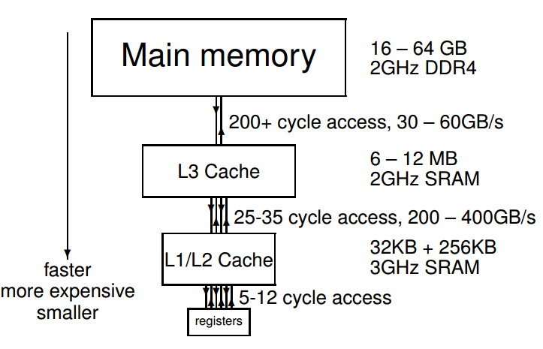
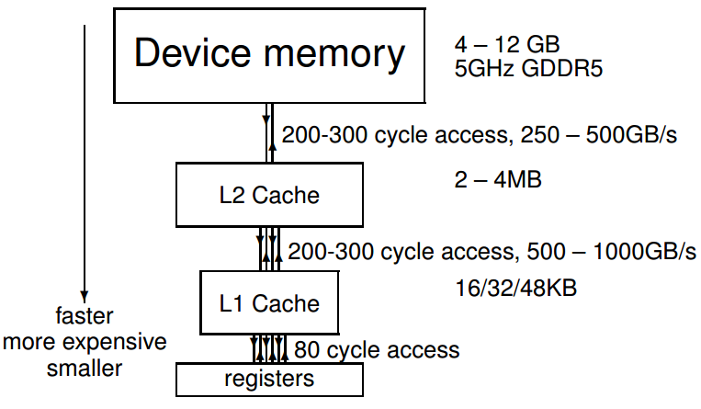
Memorija
CPU
GPU

Slide 71
Primer 1.
__global__ void good_kernel(float *x) { int tid = threadIdx.x + blockDim.x*blockIdx.x;
x[tid] = threadIdx.x; }
32 niti u warpu će adresirati susedne elemente niza x
Ako su podaci ispravno poravnati (aligned) tako da je x[0] na početku keš linije, onda će i x[0] - x[31] biti u istoj keš liniji (“coalesced” transfer)
Na ovaj način dobija se savršena prostorna lokalost

Slide 72
Primer 2.
__global__ void bad_kernel(float *x) { int tid = threadIdx.x + blockDim.x*blockIdx.x;
x[1000*tid] = threadIdx.x; }
U ovom slučaju, različite niti iz istog warpa pristupaju ne-susednim elementima niza x („strided“ array access)
Svaki pristup uključuje različitu keš liniju, što se negativno odražava na performanse

Slide 73
Globalni nizovi
Čuvaju se u „velikoj“ memoriji device-a
Alocira ih host kod
Pokazivače čuva host kod i prosleđuje ih kernelima
Postoje sve dok ih host kod ne oslobodi
Pošto se blokovi izvršavaju u proizvoljnom redosledu, ako jedan blok modifikuje elemenat niza, nijedan drugi blok ne treba čitati ili modifikovati taj isti element

Slide 74
Globalne promenljive
Globalne promenljive se takođe mogu kreirati deklaracijom sa globalnim scope-om unutar fajla sa kernel kodom:
__device int reduction_lock=0;
__global__ void kernel_1(...)
{ ... }
__global__ void kernel_2(...)
{ ... }

Slide 75
Globalne promenljive
__device__ prefiks kaže nvcc-u da se radi o globalnoj promenljivoj na GPU, ne na CPU
Promenljivu može da čita i modifikuje bilo koji kernel
Životni vek joj je isti kao životni vek aplikacije
Moguće je deklarisati i nizove fiksne dužine
Moguće je čitanje i modifikacija od strane host koda korišćenjem specijalnih rutina cudaMemcpyToSymbol, cudaMemcpyFromSymbol ili standardne cudaMemcpy u kombinaciji sa cudaGetSymbolAddress

Slide 76
Konstante
Jako slične globalnim promenljivama, osim što kerneli ne mogu da ih modifikuju
Definišu se globalnim scope-om unutar kernel fajla korišćenjem prefiksa __constant__
Inicijalizuje ih host kod korišćenjem cudaMemcpyToSymbol, cudaMemcpyFromSymbol ili cudaMemcpy u kombinaciji sa cudaGetSymbolAddress
Dostupno je samo 64KB memorije za konstante, ali svaki SM ima 8-10KB keša
Kada sve niti čitaju istu konstantu, brzina čitanja jednaka je brzini čitanja iz registara
Ne zauzima registre, pa može biti od koristi za minimizaciju broja potrebnih registara

Slide 77
Konstante
Vrednost konstante se postavlja u run-time-u.
Kod često sadrži konstante čija se vrednost zna u vremenu kompajliranja:
#define PI 3.1415926f a = b / (2.0f * PI);
Ovakve konstante se ugrađuju u executable kod, pa ne zauzimaju registre
f na kraju se koristi za jednostruku preciznost, jer je u C/C++: single x double = double

Slide 78
Registri
U okviru svakog kernela podrazumevano se individualne promenljive smeštaju u registre:
__global__ void lap(int I, int J, float *u1, float *u2)
{ int i = threadIdx.x + blockIdx.x*blockDim.x; int j = threadIdx.y + blockIdx.y*blockDim.y; int id = i + j*I;
if (i==0 || i==I-1 || j==0 || j==J-1) u2[id] = u1[id]; else u2[id] = 0.25f * (u1[id-1] + u1[id+1] + u1[id-I] + u1[id+I]); }

Slide 79
Registri
64K 32-bit registara po SM
Do 255 registara za svaku nit
Do 2048 niti (najviše 1024 niti po bloku)
Max registara za svaku nit => 256 niti
Max broj niti => 32 registara za svaku nit
Postoji velika razlika između “fat” i “thin” niti
Ako je aplikaciji potrebno više registara, koristi se najpre L1 keš, a posle i memorija device-a
Nije definisano da li konkretna promenljiva postaje niz sa jednim elementom na uređaju ili se vrednosti u registrima “čuvaju” u memoriji device-a, a kasnije se vraćaju
U svakom slučaju, javlja se latenca usled korišćenja memorije uređaja

Slide 80
Lokalni nizovi
Šta se dešava ako aplikacija koristi nizove sa malim broj elemenata?
__global__ void lap(float *u)
{
float ut[3];
int tid = threadIdx.x + blockIdx.x*blockDim.x;
for (int k=0; k<3; k++)
ut[k] = u[tid+k*gridDim.x*blockDim.x];
for (int k=0; k<3; k++)
u[tid+k*gridDim.x*blockDim.x] = A[3*k]*ut[0]+A[3*k+1]*ut[1]+A[3*k+2]*ut[2];
}

Slide 81
Lokalni nizovi
U jednostavnim situacijama (koje su jako česte), kompajler ove nizove konvertuje u skalare i smešta ih u registre:
__global__ void lap(float* u)
{
int tid = threadIdx.x + blockIdx.x*blockDim.x;
float ut0 = u[tid + 0*gridDim.x*blockDim.x];
float ut1 = u[tid + 1*gridDim.x*blockDim.x];
float ut2 = u[tid + 2*gridDim.x*blockDim.x];
u[tid + 0*gridDim.x*blockDim.x] = A[0]*ut0 + A[1]*ut1 + A[2]*ut2;
u[tid + 1*gridDim.x*blockDim.x] = A[3]*ut0 + A[4]*ut1 + A[5]*ut2;
u[tid + 2*gridDim.x*blockDim.x] = A[6]*ut0 + A[7]*ut1 + A[8]*ut2;
}

Slide 82
Lokalni nizovi
Kod malo komplikovanijih situacija, kompajler stavlja nizove u memoriju device-a
Idalje se radi o lokalnom nizu jer svaka nit poseduje svoju privatnu kopiju
Podrazumevano se čuvaju u L1 kešu, i često se dešava da nikad ne budu premešteni u memoriju device-a
48kB L1 keša se slika na 12k 32-bitnih promenljivih => 12 za svaku nit ako se koristi 1024 niti

Slide 83
Deljena memorija
U kernelima, prefiks __shared__ deklariše podatke kao deljive između svih niti u bloku niti – svaka nit može čitati ili modifikovati vrednost: __shared__ int x_dim; __shared__ float x[128];
Ovakvi podaci su neophodni za operacije koje zahtevaju komunikaciju između niti
Korisni za re-use
Alternativa za lokalne nizove u memoriji device-a

Slide 84
Deljena memorija
Ako blok niti ima više od jednog warpa, nije definisano kada će koji warp krenuti i završiti
Zbog toga je skoro uvek neophodna sinhronizacija niti kako bi se obezbedilo korektno korišćenje deljive memorije
Instrukcija __syncthreads() postavlja “barijeru”: Nijedna nit/warp ne može nastaviti izvršenje iza barijere sve dok svi ostali nisu stigli do barijere
Pored statički alocirane deljive memorije, moguće je i kreiranje dinamičkih nizova u deljivoj memoriji
Ukupna veličina specificira se opcionim trećim argumentom pri pozivu kernela: kernel<<<blocks, threads, shared_bytes>>>(...)

Slide 85
Read-only nizovi
Pri radu sa konstantama, svaka nit čita istu vrednost
U drugim slučajevima, imamo nizove čije se vrednosti elemenata ne menjaju, ali različite niti čitaju različite elemente
Tada je korisno naglasiti kompajleru da se radi o read-only nizu:
const __restrict__
Na hardeverskom nivou, koriste se instrukcije koje daju bolje performanse

Slide 86
CUDA kvalifikatori promenljivih
Automatske promenljive bez kvalifikatora se smeštaju u registre
Osim velikih struktura i statičkih nizova koji se smeštaju u lokalnu memoriju
Pokazivači mogu da pokazuju samo na objekte iz globalne memorije:
Alocirane na strani domaćina i prosleđene jezgru
__global__ void KernelFunc(float* ptr);
Statički deklarisane objekte na strani uređaja
float* ptr = &globalVar;
Kvalifikator __device__ je opcion ako su navedeni kvalifikatori __shared__ ili __constant__
 | Memorija | Opseg | Životni vek
__device__ __shared__ int SharedVar | Deljena | Blok | Blok
__device__ int GlobalVar | Globalna | Grid | Aplikacija
__device__ __constant__ int ConstantVar | Konstantna | Grid | Aplikacija

Slide 87
Memorija - hijerarhija
Globalna memorija (GB)
Deljena memorija (kB)
Registri
Lokalna memorija
Constant memorija
Texture memorija

Slide 88
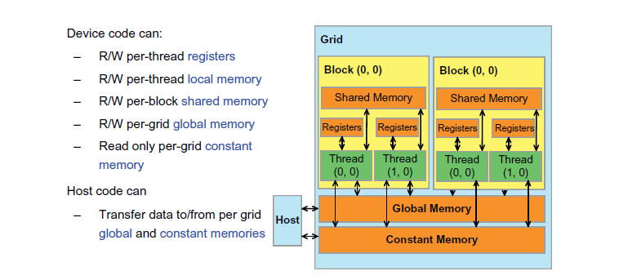
Memorija - hijerarhija

Slide 89
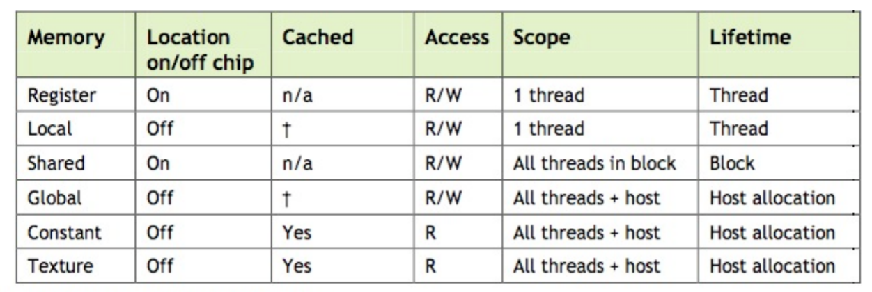
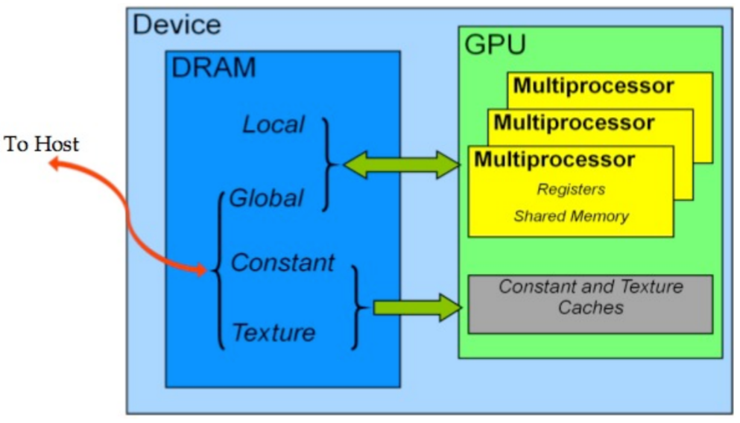
Memorija - hijerarhija

Slide 90
Paralelna memorijska arhitektura (1)
Kod paralelne mašine, veliki broj niti pristupa memoriji
Memorija je preklopljena i podeljena u banke
I globalna i deljena memorija
Vrlo bitno za postizanje velikog propusnog opsega
Svaka memorijska banka može da usluži jedan zahtev u jednom ciklusu
Celokupna memorija može simultano da usluži onoliko pristupa koliko ima memorijskih banki
Više simultanih pristupa istoj banki dovodi do konflikta
Konfliktni pristupi se serijalizuju
Banka 0
Banka 1
Banka 2
Banka 3
Banka 4
Banka 5
Banka 6
Banka 7
Banka 15

Slide 91
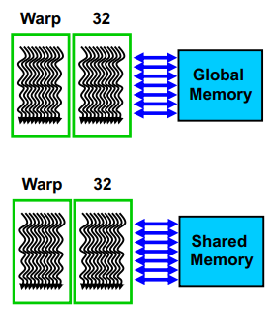
Paralelna memorijska arhitektura (2)
Na novijim procesorima, memorija je podeljena u 32 banke
Uzastopne 32-bitne reči se dodeljuju uzastopnim memorijskim bankama
Pristup memoriji na CUDA se kombinuje u transakcije
Najbolje performanse se dobijaju kada sve niti unutar warp-a pristupaju uzastopnim memorijskim lokacijama
Tada nema konflikata
Konflikti su mogući jedino unutar warp-a

Slide 92
Primeri pristupa memoriji (1)
Nema konflikata
Linearno adresiranje, stride =1
Nema konflikata
Slučajan pristup memoriji
Nit 0
Banka 0
Nit 0
Banka 0
Nit 1
Banka 1
Nit 1
Banka 1
Nit 2
Banka 2
Nit 2
Banka 2
Nit 3
Banka 3
Nit 3
Banka 3
Nit 4
Banka 4
Nit 4
Banka 4
Nit 5
Banka 5
Nit 5
Banka 5
Nit 6
Banka 6
Nit 6
Banka 6
Nit 7
Banka 7
Nit 7
Banka 7
Nit 15
Banka 15
Nit 15
Banka 15

Slide 93
Primeri pristupa memoriji (2)
Dvostruki konflikt
Linearno adresiranje, stride = 2
8-struki konflikt
Linearno adresiranje, stride = 8
Nit 0
Banka 0
Nit 0
x8
Banka 0
Nit 1
Banka 1
Nit 1
Banka 1
Nit 2
Banka 2
Nit 2
Banka 2
Nit 3
Banka 3
Nit 3
Nit 4
Banka 4
Nit 4
Banka 5
Nit 5
Banka 7
Banka 6
Nit 6
Banka 8
Nit 8
Banka 7
Nit 7
Banka 9
Nit 9
x8
Nit 10
Nit 11
Banka 15
Nit 15
Banka 15

Slide 94
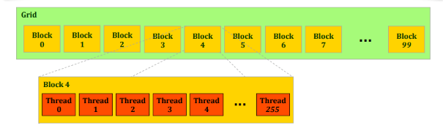
Adresiranje niti – 1D
__global__ void kernel1(float *idata, float *odata)
{
int i;
i = blockIdx.x * blockDim.x + threadIdx.x;
odata[i] = func(idata[i]);
}
...
dim3 gridDef1(100,1,1);
dim3 blockDef1(256,1,1);
kernel1<<<gridDef1, blockDef1>>>(paramList);

Slide 95
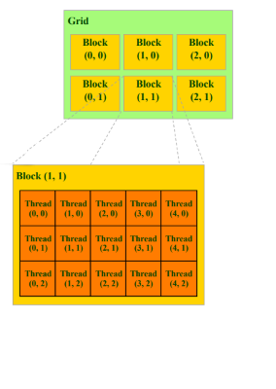
Adresiranje niti – 2D
__global__ void kernel2(float *idata, float *odata, int pitch)
{
int x, y, i;
x = blockIdx.x * blockDim.x + threadIdx.x;
y = blockIdx.y * blockDim.y + threadIdx.y;
i = y * pitch + x;
odata[i] = func(idata[i]);
}
...
dim3 gridDef2(3,2,1);
dim3 blockDef2(5,3,1);
kernel2<<<gridDef2, blockDef2>>>(paramList);

Slide 96
Transponovanje matrica
Vrste ulazne matrice postaju kolone izlazne matrice
1
2
3
4
5
6
1
2
3
4
5
6
Notes:
A bandwidth-limited problem that is dominated by memory access

Slide 97
Jednostavno rešenje
__global__ void transpose_naive(
float *odata, float *idata, int width,int height)
{
int xIndex, yIndex, index_in, index_out;
xIndex = blockDim.x * blockIdx.x + threadIdx.x;
yIndex = blockDim.y * blockIdx.y + threadIdx.y;
if (xIndex < width && yIndex < height)
{
index_in = xIndex + width * yIndex;
index_out = yIndex + height * xIndex; odata[index_out] = idata[index_in];
}
}

Slide 98
Jednostavno rešenje - problemi
1
2
3
4
5
6
1
2
3
4

Slide 99
Moguće rešenje
Navedeni problem može biti adresiran korišćenjem deljive memorije uređaja
Svaki SM na GPU ima svoju deljivu memoriju
Niti u okviru jednog bloka mogu da komuniciraju putem deljive memorije
Svaka nit u okviru bloka ima R/W pristup deljivoj memoriji koja je alocirana bloku
Niti se mogu sinhronizovati pomoću __syncthreads();
Notes:
On the GPU this is the shared memory • Shared memory accesses are faster than even coalesced global memory accesses. If accessing same data multiple times, try to put it in shared memory. • Unfortunately, it is very small (48 KB or 16KB) • Must be managed by the programmer

Slide 100
Korišćenje deljive memorije
Matricu delimo na tajlove veličine 32x32. Svaki tajl će procesirati poseban blok
Blok niti će učitati svoj tajl iz ulazne matrice u deljivu memoriju
Svaki tajl se transpose-uje tako što se elementi upišu na odgovarajuća mesta u izlaznoj matrici
Sada je i upis u izlaznu matricu coalesced

Slide 101
Optimizovano transponovanje matrica
Kopija tajla
u deljivoj
memoriji
kopiranje
Transponovanje
prilikom upisa
(0,0) | (1,0) | (2,0) | (3,0)
(0,1) | (1,1) | (2,1) | (3,1)
(0,2) | (1,2) | (2,2) | (3,2)
(0,2) | (1,3) | (2,3) | (3,3)
(0,0) | (0,1) | (0,2) | (0,3)
(1,0) | (1,1) | (1,2) | (1,3)
(2,0) | (2,1) | (2,2) | (2,3)
(3,0) | (3,1) | (3,2) | (3,3)

Slide 102
Optimizovano transponovanje matrica - 1
__global__ void transpose(float *odata, float *idata, int width, int height)
{
__shared__ float block[BLOCK_DIM][BLOCK_DIM];
unsigned int xIndex, yIndex, index_in, index_out;
xIndex = blockIdx.x * BLOCK_DIM + threadIdx.x;
yIndex = blockIdx.y * BLOCK_DIM + threadIdx.y;
if ((xIndex < width) && (yIndex < height))
{
index_in = yIndex * width + xIndex;
block[threadIdx.y][threadIdx.x] = idata[index_in];
}
__syncthreads();
***
BLOCK_DIM = 32
Učitavanje tajla u shared memoriju

Slide 103
Optimizovano transponovanje matrica
Upis transponovanog tajla u izlaznu matricu
***
xIndex = blockIdx.y * BLOCK_DIM + threadIdx.x;
yIndex = blockIdx.x * BLOCK_DIM + threadIdx.y;
if ((xIndex < height) && (yIndex < width))
{
index_out = yIndex * height + xIndex;
odata[index_out] = block[threadIdx.x][threadIdx.y];
}
}
Problem?

Slide 104
Paralelna memorijska arhitektura (1)
Kod paralelne mašine, veliki broj niti pristupa memoriji
Memorija je preklopljena i podeljena u banke
I globalna i deljena memorija
Vrlo bitno za postizanje velikog propusnog opsega
Svaka memorijska banka može da usluži jedan zahtev u jednom ciklusu
Celokupna memorija može simultano da usluži onoliko pristupa koliko ima memorijskih banki
Više simultanih pristupa istoj banki dovodi do konflikta
Konfliktni pristupi se serijalizuju
Banka 0
Banka 1
Banka 2
Banka 3
Banka 4
Banka 5
Banka 6
Banka 7
Banka 15

Slide 105
Paralelna memorijska arhitektura (2)
Na novijim procesorima, memorija je podeljena u 32 banke
Uzastopne 32-bitne reči se dodeljuju uzastopnim memorijskim bankama
Pristup memoriji na CUDA se kombinuje u transakcije
Najbolje performanse se dobijaju kada sve niti unutar warp-a pristupaju uzastopnim memorijskim lokacijama
Tada nema konflikata
Konflikti su mogući jedino unutar warp-a

Slide 106
Primeri pristupa memoriji (1)
Nema konflikata
Linearno adresiranje, stride =1
Nema konflikata
Slučajan pristup memoriji
Nit 0
Banka 0
Nit 0
Banka 0
Nit 1
Banka 1
Nit 1
Banka 1
Nit 2
Banka 2
Nit 2
Banka 2
Nit 3
Banka 3
Nit 3
Banka 3
Nit 4
Banka 4
Nit 4
Banka 4
Nit 5
Banka 5
Nit 5
Banka 5
Nit 6
Banka 6
Nit 6
Banka 6
Nit 7
Banka 7
Nit 7
Banka 7
Nit 15
Banka 15
Nit 15
Banka 15

Slide 107
Primeri pristupa memoriji (2)
Dvostruki konflikt
Linearno adresiranje, stride = 2
8-struki konflikt
Linearno adresiranje, stride = 8
Nit 0
Banka 0
Nit 0
x8
Banka 0
Nit 1
Banka 1
Nit 1
Banka 1
Nit 2
Banka 2
Nit 2
Banka 2
Nit 3
Banka 3
Nit 3
Nit 4
Banka 4
Nit 4
Banka 5
Nit 5
Banka 7
Banka 6
Nit 6
Banka 8
Nit 8
Banka 7
Nit 7
Banka 9
Nit 9
x8
Nit 10
Nit 11
Banka 15
Nit 15
Banka 15

Slide 108
Transponovanje matrica i konflikti
Konfliktni pristupi memorijskim bankama se dešavaju kada se deljivoj memori pristupa preko kolona (prilikom upisa tajla)
Sve niti u okviru jednog warp-a pristupaju adresama koje imaju međusobni ofset jednak BLOCK_DIM elemenata
BLOCK_DIM = 32
Pošto imamo 32 banke, svi pristupi gađaju istu banku!

Slide 109
Rešenje
Umesto da alociramo BLOCK_DIM X BLOCK_DIM tajl u deljivoj memoriji, alociramo BLOCK_DIM X (BLOCK_DIM+1) tajl
Ova izmena je dovoljna da sve konkurentne niti pristupaju različitim bankama deljive memorije
Kolone više nisu poravnate na 32
Nikakve dodatne izmene u kodu nisu potrebne

Slide 110
Optimizovano transponovanje matrica - 2
__global__ void transpose(float *odata, float *idata, int width, int height)
{
__shared__ float block[BLOCK_DIM][BLOCK_DIM+1];
unsigned int xIndex, yIndex, index_in, index_out;
/* read the matrix tile into shared memory */
xIndex = blockIdx.x * BLOCK_DIM + threadIdx.x;
yIndex = blockIdx.y * BLOCK_DIM + threadIdx.y;
if ((xIndex < width) && (yIndex < height))
{
index_in = yIndex * width + xIndex;
block[threadIdx.y][threadIdx.x] = idata[index_in];
}
__syncthreads();
***
BLOCK_DIM = 32

Slide 111
Optimizovano transponovanje matrica
***
/* write the transposed matrix tile to global memory */
xIndex = blockIdx.y * BLOCK_DIM + threadIdx.x;
yIndex = blockIdx.x * BLOCK_DIM + threadIdx.y;
if ((xIndex < height) && (yIndex < width))
{
index_out = yIndex * height + xIndex;
odata[index_out] = block[threadIdx.x][threadIdx.y];
}
}

Slide 112
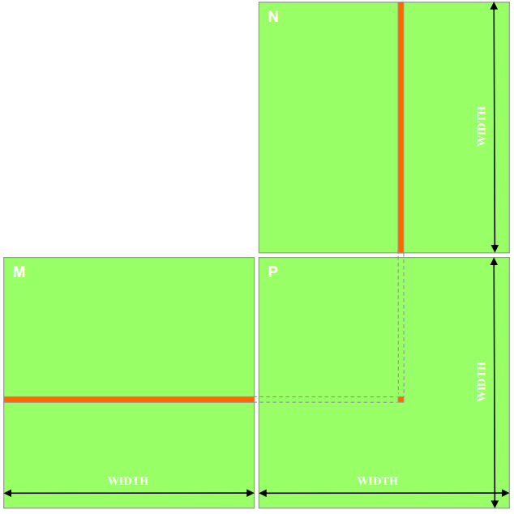
Primer: Množenje matrica
Pomnožiti dve kvadratne matrice

Slide 113
Primer: Množenje matrica (2)
Tradicionalni sekvencijalni kod:
void MatrixMulOnHost (float* M, float* N, float* P, int Width)
{ for (int i = 0; i < Width; ++i) for (int j = 0; j < Width; ++j)
{
float sum = 0;
for (int k = 0; k < Width; ++k)
{
float a = M[i * width + k];
float b = N[k * width + j];
sum += a * b;
}
P[i * Width + j] = sum; } }

Slide 114
Primer: Množenje matrica (3)
Matrice se u C-u smeštaju po vrstama
Matrica će uređaju biti preneta linearizovana
Svaka nit će proračunati adresu elementa kome treba da pristupi
M_{0,0}
M_{1,0}
M_{2,0}
M_{3,0}
M_{0,1}
M_{1,1}
M_{2,1}
M_{3,1}
M_{0,2}
M_{1,2}
M_{2,2}
M_{3,2}
M_{0,3}
M_{1,3}
M_{2,3}
M_{3,3}
M
M_{0,0}
M_{1,0}
M_{2,0}
M_{3,0}
M_{0,1}
M_{1,1}
M_{2,1}
M_{3,1}
M_{0,2}
M_{1,2}
M_{2,2}
M_{3,2}
M_{0,3}
M_{1,3}
M_{2,3}
M_{3,3}

Slide 115
Primer: Množenje matrica (4)
HOST:
void MatrixMulOnDevice (float* M, float* N, float* P, int Width)
{
int size = Width * Width * sizeof(float);
float* Md;
float* Nd;
float* Pd;
// Allocate and Load M, N to device memory
cudaMalloc(&Md, size);
cudaMemcpy(Md, M, size, cudaMemcpyHostToDevice);
cudaMalloc(&Nd, size);
cudaMemcpy(Nd, N, size, cudaMemcpyHostToDevice);
// Allocate P on the device
cudaMalloc(&Pd, size);
///////////////////////////////////////////////////////
// Kernel invocation code – to be shown later
///////////////////////////////////////////////////////
// Read P from the device
cudaMemcpy(P, Pd, size, cudaMemcpyDeviceToHost);
// Free device matrices
cudaFree(Md);
cudaFree(Nd);
cudaFree (Pd); }

Slide 116
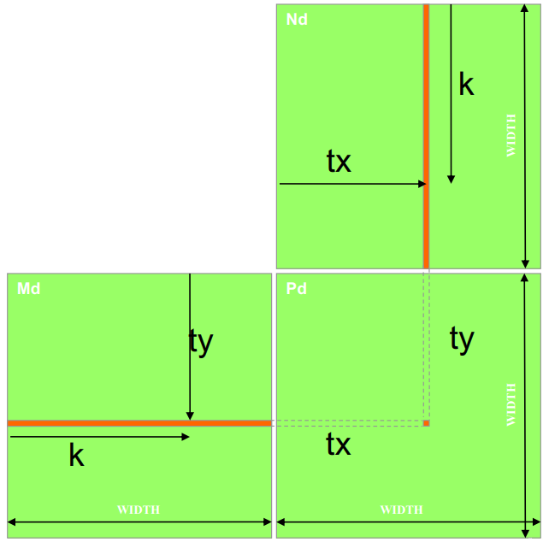
Primer: Množenje matrica (6)
// Konfiguracija kernela dim3 dimGrid(1, 1); dim3 dimBlock(Width, Width);
// Pokretanje MatrixMulKernel<<<dimGrid, dimBlock>>> (Md, Nd, Pd, Width);

Slide 117
Primer: Množenje matrica (5)
KERNEL: __global__ void MatrixMulKernel(float* Md, float* Nd, float* Pd, int Width)
{
// Pvalue is used to store the element of the matrix
// that is computed by the thread
float Pvalue = 0;
for (int k = 0; k < Width; ++k)
{
float Melement = Md[threadIdx.y * Width + k];
float Nelement = Nd[k * Width + threadIdx.x];
Pvalue += Melement * Nelement; }
Pd[threadIdx.y * Width + threadIdx.x] = Pvalue; }

Slide 118
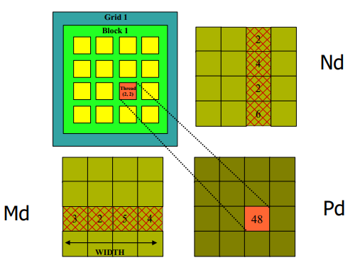
Primer: Množenje matrica - Nedostaci (1)
Koristi se samo jedan blok niti
Matrice mogu biti samo ograničene veličine

Slide 119
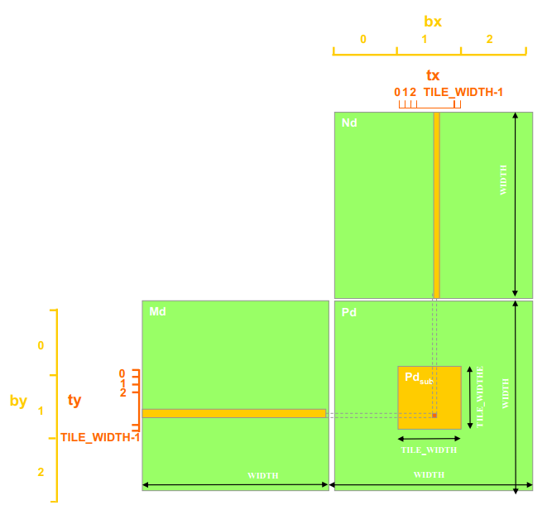
Množenje matrica – tajlovi (1)
Rešenje – podeliti matricu na podmatrice
(tiles) koje će obraditi zasebni blokovi niti
Svaka nit računa jedan element
Veličina bloka niti će biti jednaka veličini podmatrice
Notes:
Chapter 4.3 Matrix-Matrix Multiplication—A More Complex Kernel, David Kirk, Wen-mei Hwu: Programming Massively Parallel Processors: A Hands-on Approach, Morgan Kaufmann

Slide 120
Množenje matrica – tajlovi (2)
Primer množenja matrice 4x4, korišćenjem blokova niti dimenzija 2x2 niti
Nd_{0,0} | Nd_{1,0}
Nd_{0,1} | Nd_{1,1}
Nd_{0,2} | Nd_{1,2}
Nd_{0,3} | Nd_{1,3}
Blok(0,0)
Blok(1,0)
P_{0,0} | P_{1,0} | P_{2,0} | P_{3,0}
P_{0,1} | P_{1,1} | P_{2,1} | P_{3,1}
P_{0,2} | P_{1,2} | P_{2,2} | P_{3,2}
P_{0,3} | P_{1,3} | P_{2,3} | P_{3,3}
Md_{0,0} | Md_{1,0} | Md_{2,0} | Md_{3,0}
Md_{0,1} | Md_{1,1} | Md_{2,1} | Md_{3,1}
Pd_{0,0} | Pd_{1,0} | Pd_{2,0} | Pd_{3,0}
Pd_{0,1} | Pd_{1,1} | Pd_{2,1} | Pd_{3,1}
Pd_{0,2} | Pd_{1,2} | Pd_{2,2} | Pd_{3,2}
Pd_{0,3} | Pd_{1,3} | Pd_{2,3} | Pd_{3,3}
Blok(0,1)
Blok(1,1)
Notes:
Npr. za nit (0,0) u bloku (1,1)
Row = 1 * 2 + 0 = 2
Col = 1 * 2 + 0 = 2

Slide 121
Množenje matrica – tajlovi (3)
KERNEL: __global__ void MatrixMulKernel (float* Md, float* Nd, float* Pd, int Width)
{ // Računanje indeksa za vrstu za Pd i M int Row = blockIdx.y * TILE_WIDTH + threadIdx.y; // Računanje indeksa za kolonu za Pd i N int Col = blockIdx.x * TILE_WIDTH + threadIdx.x; float Pvalue = 0;
// Svaka nit računa jedan element za podmatricu bloka for (int k = 0; k < Width; ++k) Pvalue += Md[Row * Width + k] * Nd[k * Width + Col];
Pd[Row * Width + Col] = Pvalue; }

Slide 122
Množenje matrica – tajlovi (4)
Poziv kernela?

Slide 123
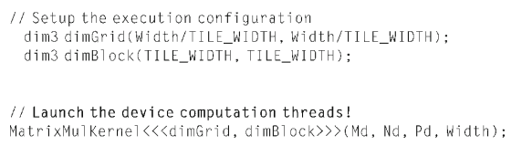
Množenje matrica – tajlovi (4)
Poziv kernela?

Slide 124
Množenje matrica - deljiva memorija (1)
Jednostavni CUDA kerneli koji obezbeđuju da niti pristupaju određenim delovima podataka, koji su prethodno prebačeni na uređaj.
Latenca globalne memorije i ograničen bandwidth za pristup dovode do zagušenja
Rešenje: dodatni metodi za pristup memoriji (različiti tipovi memorije)

Slide 125
Množenje matrica - deljiva memorija (2)
Najbitniji deo kernela jeste for petlja koja se koristi da se računaju skalarni proizvodi.
U svakoj iteraciji ove petlje, imamo dva pristupa globalnoj memoriji, jedno FP množenje i jedno FP sabiranje.
Odnos FP operacija i pristupa globalnoj memoriji - 1:1.
CGMA odnos predstavlja broj FP operacija koji se izvršavaju za svaki pristup globalnoj memoriji u jednom delu (regionu) CUDA programa.

Slide 126
Množenje matrica - deljiva memorija (3)
Sa CGMA odnosom koji je 1:1, kernel koji se koristi za množenje matrica će izvršavati ne više od 21.6 biliona FP operacija u sekundi (gigaflopsi) (kartica G80, global memory access bandwidth od 86.4GB/s)
Svaka FP operacija zahteva jedan single-precision global memory datum.
Maksimalni procenjeni broj operacija za istu karticu je 367gflops.

Slide 127
CUDA device memory types - podsetnik

Slide 128
Strategija za redukciju broja pristupa globalnoj memoriji
Particionisanje podataka u podskupove, ili tajlove (eng. tiles)
Cilj je da svaki tajl može da se smesti u deljivu memoriju
Globalna memorija (Global memory-GM) je velikog kapaciteta, ali spora, dok je deljiva memorija (Shared memory-SHM) mala i brza
Problem: ne mogu sve strukture podataka da se podele u tajlove.

Slide 129
Množenje matrica - deljiva memorija (1)
Svaka nit ima četiri pristupa matrici Md i četiri pristupa matrici Nd prilikom izvršenja.
Svakom elementu matrica Md i Nd se pristupa tačno dva puta.
Nd_{0,0} | Nd_{1,0}
Nd_{0,1} | Nd_{1,1}
Nd_{0,2} | Nd_{1,2}
Nd_{0,3} | Nd_{1,3}
Md_{0,0} | Md_{1,0} | Md_{2,0} | Md_{3,0}
Md_{0,1} | Md_{1,1} | Md_{2,1} | Md_{3,1}
Pd_{0,0} | Pd_{1,0} | Pd_{2,0} | Pd_{3,0}
Pd_{0,1} | Pd_{1,1} | Pd_{2,1} | Pd_{3,1}
Pd_{0,2} | Pd_{1,2} | Pd_{2,2} | Pd_{3,2}
Pd_{0,3} | Pd_{1,3} | Pd_{2,3} | Pd_{3,3}
Notes:
Chapter 5.4 A Tiled Matrix–Matrix Multiplication Kernel, David Kirk, Wen-mei Hwu: Programming Massively Parallel Processors: A Hands-on Approach, Morgan Kaufmann

Slide 130
Množenje matrica - deljiva memorija (2)
Šta ako bi niti koje pristupaju istim elementima mogle međusobno da sarađuju?
Elementi se mogu iz globalne memorije učitati samo jednom, što bi smanjilo ukupan broj pristupa globalnoj memoriji.
Svakom elementu matrica Md i Nd se pristupa tačno dva puta.
Potencijalno možemo smanjiti ukupan broj pristupa globalnoj memoriji
Redukcija je proporcionalna broju blokova: sa NxN blokova, potencijalna redukcija je N puta.

Slide 131
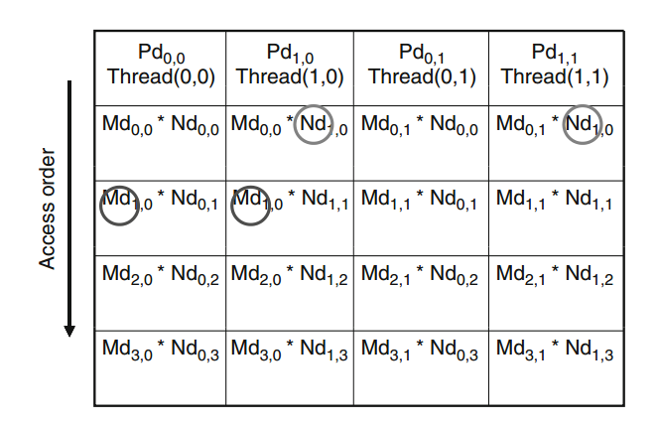
Množenje matrica - deljiva memorija (3)
PRISTUP GLOBALNOJ MEMORIJI – NITI IZ BLOKA (0,0)

Slide 132
Množenje matrica - deljiva memorija (4)
Kako niti mogu biti organizovane tako da se redukuje pristup memoriji?
Sve niti kolaborativno učitavaju elemente Md i Nd matrice u deljivu memoriju pre nego što ih koriste u svojim izračunavanjima (računanje skalarnog proizvoda).
Potencijalni problem: veličina deljive memorije
Rešenje: Md i Nd matrice se dele u tajlove. Veličina tajlova određuje se količinom dostupne deljive memorije.
Svaki skalarni proizvod se deli u faze
U svakoj fazi, sve niti u bloku kolaborativno učitavaju jedan tajl matrice Md i jedan tajl matrice Nd u deljivu memoriju (Mds, Nds). Nakon učitavanja, ove se vrednosti koriste za skalarni proizvod.
Ako je ulazna matrica dimenzije N, i veličina tajlova je TILE_WIDTH, skalarni proizvod se obavlja u N/TILE_WIDTH faza.

Slide 133
Množenje matrica - deljiva memorija (5)
PRVA FAZA, SVI BLOKOVI
B_{0,0}
B_{0,1}
Md 0,0
Md 1,0
Md 2,0
Md 3,0
Nd 0,0
Nd 1,0
Nd 2,0
Nd 3,0
Md 0,0
Md 1,0
Md 2,0
Md 3,0
Nd 0,0
Nd 1,0
Nd 2,0
Nd 3,0
Md 0,1
Md 1,1
Md 2,1
Md 3,1
Nd 0,1
Nd 1,1
Nd 2,1
Nd 3,1
Md 0,1
Md 1,1
Md 2,1
Md 3,1
Nd 0,1
Nd 1,1
Nd 2,1
Nd 3,1
Md 0,2
Md 1,2
Md 2,2
Md 3,2
Nd 0,2
Nd 1,2
Nd 2,2
Nd 3,2
Md 0,2
Md 1,2
Md 2,2
Md 3,2
Nd 0,2
Nd 1,2
Nd 2,2
Nd 3,2
Md 0,3
Md 1,3
Md 2,3
Md 3,3
Nd 0,3
Nd 1,3
Nd 2,3
Nd 3,3
Md 0,3
Md 1,3
Md 2,3
Md 3,3
Nd 0,3
Nd 1,3
Nd 2,3
Nd 3,3
B_{1,0}
B_{1,1}
Md 0,0
Md 1,0
Md 2,0
Md 3,0
Nd 0,0
Nd 1,0
Nd 2,0
Nd 3,0
Md 0,0
Md 1,0
Md 2,0
Md 3,0
Nd 0,0
Nd 1,0
Nd 2,0
Nd 3,0
Md 0,1
Md 1,1
Md 2,1
Md 3,1
Nd 0,1
Nd 1,1
Nd 2,1
Nd 3,1
Md 0,1
Md 1,1
Md 2,1
Md 3,1
Nd 0,1
Nd 1,1
Nd 2,1
Nd 3,1
Md 0,2
Md 1,2
Md 2,2
Md 3,2
Nd 0,2
Nd 1,2
Nd 2,2
Nd 3,2
Md 0,2
Md 1,2
Md 2,2
Md 3,2
Nd 0,2
Nd 1,2
Nd 2,2
Nd 3,2
Md 0,3
Md 1,3
Md 2,3
Md 3,3
Nd 0,3
Nd 1,3
Nd 2,3
Nd 3,3
Md 0,3
Md 1,3
Md 2,3
Md 3,3
Nd 0,3
Nd 1,3
Nd 2,3
Nd 3,3

Slide 134
Množenje matrica - deljiva memorija (6)
DRUGA FAZA, SVI BLOKOVI
B_{0,0}
B_{0,1}
Md 0,0
Md 1,0
Md 2,0
Md 3,0
Nd 0,0
Nd 1,0
Nd 2,0
Nd 3,0
Md 0,0
Md 1,0
Md 2,0
Md 3,0
Nd 0,0
Nd 1,0
Nd 2,0
Nd 3,0
Md 0,1
Md 1,1
Md 2,1
Md 3,1
Nd 0,1
Nd 1,1
Nd 2,1
Nd 3,1
Md 0,1
Md 1,1
Md 2,1
Md 3,1
Nd 0,1
Nd 1,1
Nd 2,1
Nd 3,1
Md 0,2
Md 1,2
Md 2,2
Md 3,2
Nd 0,2
Nd 1,2
Nd 2,2
Nd 3,2
Md 0,2
Md 1,2
Md 2,2
Md 3,2
Nd 0,2
Nd 1,2
Nd 2,2
Nd 3,2
Md 0,3
Md 1,3
Md 2,3
Md 3,3
Nd 0,3
Nd 1,3
Nd 2,3
Nd 3,3
Md 0,3
Md 1,3
Md 2,3
Md 3,3
Nd 0,3
Nd 1,3
Nd 2,3
Nd 3,3
B_{1,0}
B_{1,1}
Md 0,0
Md 1,0
Md 2,0
Md 3,0
Nd 0,0
Nd 1,0
Nd 2,0
Nd 3,0
Md 0,0
Md 1,0
Md 2,0
Md 3,0
Nd 0,0
Nd 1,0
Nd 2,0
Nd 3,0
Md 0,1
Md 1,1
Md 2,1
Md 3,1
Nd 0,1
Nd 1,1
Nd 2,1
Nd 3,1
Md 0,1
Md 1,1
Md 2,1
Md 3,1
Nd 0,1
Nd 1,1
Nd 2,1
Nd 3,1
Md 0,2
Md 1,2
Md 2,2
Md 3,2
Nd 0,2
Nd 1,2
Nd 2,2
Nd 3,2
Md 0,2
Md 1,2
Md 2,2
Md 3,2
Nd 0,2
Nd 1,2
Nd 2,2
Nd 3,2
Md 0,3
Md 1,3
Md 2,3
Md 3,3
Nd 0,3
Nd 1,3
Nd 2,3
Nd 3,3
Md 0,3
Md 1,3
Md 2,3
Md 3,3
Nd 0,3
Nd 1,3
Nd 2,3
Nd 3,3

Slide 135
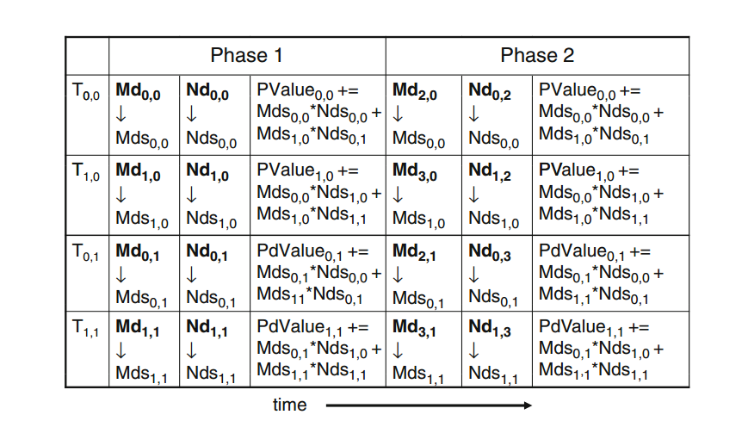
Množenje matrica - deljiva memorija (7)
BLOK (0,0)

Slide 136
Množenje matrica - deljiva memorija (8)
Mds čuva elemente Md koji su u SHM, Nds čuva elemente Nd koji su u SM
Na početku faze 1, 4 niti bloka B00 učitavaju elemente u Mds
T00: Mds00 <- Md00
T10: Mds10 <- Md10
T01: Mds01 <- Md01
T11: Mds11 <- Md11
Na sličan način se učitavaju elementi matrice Nd u Nds
Zatim se izračunavaju odgovarajući skalarni proizvodi

Slide 137
Množenje matrica - deljiva memorija (9)
Svaka vrednost u SHM se koristi 2 puta
Npr. i T01 i T11 koriste vrednost Mds11
Na taj način smanjuje se pristup memoriji dva puta
Izračunavanje svakog vektorskog proizvoda se za ovaj primer odvija u 2 faze.
U opštem slučaju, za matrice reda N i veličinu tajla TILE_WIDTH, potrebno je N/TILE_WIDTH faza
U svakoj fazi, isti Mds i Nds se koriste da čuvaju delove Md i Nd matrica korišćenih u toj fazi
Ovo omogućava da mala SHM služi za većinu pristupa za koje je korišćena GM

Slide 138
Množenje matrica - deljiva memorija (10)
To je zato što svaka faza fokusirana na mali podskup elemenata ulazne matrice, što predstavlja lokalnost pri pristupu
Lokalnost pristupa omogućava korišćenje malih brzih memorija koje opslužuju većinu pristupa i smanjuju pristup sporoj GM
Lokalnost je važna za postizanje visokih performansi

Slide 139
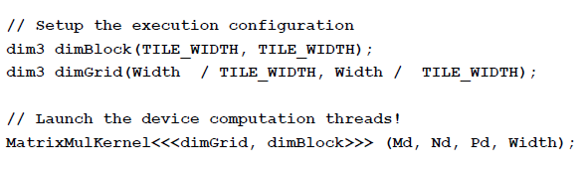
Množenje matrica - deljiva memorija (11)
POZIV KERNELA

Slide 140
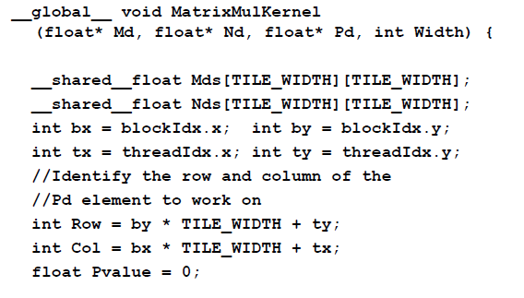
Množenje matrica - deljiva memorija (12)
KERNEL (1)

Slide 141
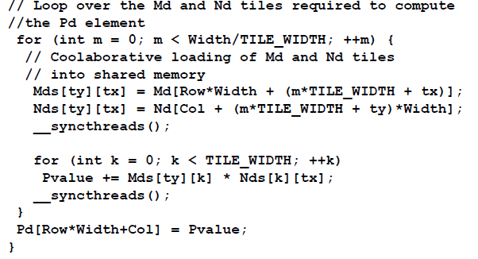
Množenje matrica - deljiva memorija (13)
KERNEL (2)

Slide 142
Množenje matrica - deljiva memorija (14)
Mds i Nds su promenljive u SHM i njihova oblast važenja su niti u okviru bloka
Promenljive bx, by, tx i ty su automatske skalarne promenljive i smeštene su u registrima.
Njihova oblast važenja je nit i postoji privatna kopija za svaku nit
Promenljive Row i Col su indeksi vrste i kolone rezultujućeg Pd elementa
Pvalue je promenljiva u kojoj se čuvaju privremene vrednosti rezultujućeg elementa PD

Slide 143
Množenje matrica - deljiva memorija (15)
U svakoj fazi izračunavanja, svaka nit u nekom bloku učitava po jedan element matrice Md u SHM
TILE_WIDTH² niti sarađuju u učitavanju TILE_WIDTH² različitih vrednosti matrice Md u SM
Slično važi i za elemente matrice Nd
Da bi se obezbedilo da sve niti u okviru istog bloka matrice kompletiraju učitavanje vrednosti u Mds i Nds pre izvođenja izračunavanja dela skalarnog proizvoda koristi se poziv syncthreads()

Slide 144
Množenje matrica - deljiva memorija (20)
Nakon toga, moguće je otpočeti izračunavanje gde svaka nit u K petlji izvodi izračunavanje jednog dela svog skalarnog proizvoda
Nakon izvršenja K petlje, neophodan je još jedan poziv syncthreads() funkcije koja sad obezbeđuje da su sve niti u okviru nekog bloka završile sa korišćenjem sadržaja Mds i Nds pre nego što započne sledeća faza i učitaju se novi elementi u Mds i Nds

Slide 145
Množenje matrica-performanse
Prilikom opisanog množenja matrica, pristip GM je smanjen TILE_WIDTH puta
Ako se koriste 16x16 blokovi, pristup se smanjuje 16 puta
Prednosti korišćenja deljene memorije:
Svaki blok niti treba da ima veliki broj niti
TILE_WIDTH ne bi trebalo da bude manje od 16
16 x 16 = 256 niti po bloku
Treba da bude veliki broj blokova niti
Rezultujuća matrica veličine 1024 x 1024 daje 64 x 64 = 4096 blokova niti

Slide 146
Množenje matrica-performanse
U takvom slučaju, svaki blok niti ima 2 x 256 = 512 pristupa (čitanja) iz globalne memorije
Zatim se vrši 256 x (2 x 16) = 8192 operacija množenja i sabiranja
U takvom slučaju memorijski propusni opseg više nije limitirajući faktor
Broj računskih operacija mnogo veći od broja pristupa memoriji
8192 >> 512

Slide 147
Atomične operacije

Slide 148
Atomične operacije
x++
Čitanje vrednosti x
Inkrementiranje pročitane vrednosti
Upis rezultata u x
read-modify-write operacija

Slide 149
Atomične operacije – dve niti
X = 7, Niti A i B inkremetiraju X
Korak | Primer
1. Nit A čita x | A čita vrednost 7
2. Nit A inkrementira pročitanu vrednost | A računa 8
3. A upisuje rezultat u x | x ← 8
4. Nit B čita x | B čita vrednost 8
5. Nit B inkrementira pročitanu vrednost | B računa 9
6. B upisuje rezultat u x | x ← 9
Korak | Primer
1. Nit A čita x | A čita vrednost 7
2. Nit B čita x | B čita vrednost 7
2. Nit A inkrementira pročitanu vrednost | A računa 8
5. Nit B inkrementira pročitanu vrednost | B računa 8
3. A upisuje rezultat u x | x ← 8
6. B upisuje rezultat u x | x ← 8

Slide 150
Compute capability
Sve operacije koje smo dosad naveli su podržane od strane svake CUDA-capable grafičke kartice
Kao što postoje različiti setovi instrukcija za CPU (MMX, SSE, SSE2), postoje različiti setovi instrukcija i za GPU
NVIDIA funkcionalnosti i mogućnosti grafičkih kartica obeležava sa compute capability
Na primer, atomične operacije su podržane tek od compute capability 1.1 pa naviše

Slide 151
Compute capability - kompajliranje
Da bi se kompajlirao CUDA kod, potrebno je naznačiti koji je minimalni compute capability.
Navođenjem istog, kompajleru se daje mogućnost i za dodatne optimizacije.
nvcc –arch=sm_11

Slide 152
Race conditions
Hazard koji se javlja kada rezultat izvršenja zavisi od trenutka u kom se dešavaju događaji nad kojima nemamo kontrolu
Redosled izvršenja niti
Problemi nastaju kada se naruši SIMD paradigma
Atomične operacije su brute force način da se ovi problemi zaobiđu
Atomics, locks, and mutex

Slide 153
Atomici
atomicAdd()
atomicSub()
atomicMin()
atomicMax()
atomicInc()
atomicDec()
atomicExch()
atomicCAS()
atomicAnd()
atomicOr()
atomicXor()

Slide 154
Locks and mutex
Lock:
Mehanizam u paralelnom programiranju kojim se obezbeđuje da ceo segment koda bude izvršen atomično
Mutex
- “mutual exclusion”, princip koji stoji iza lock-ova.
Dok jedna nit izvršava deo koda unutar lock-a, mutex se drži zaklučanim tako da nijedna druga nit ne može da ga otključa

Slide 155
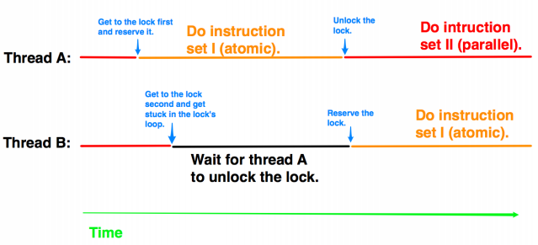
Locks and mutex

Slide 156
Primer: Računanje histograma
Jedan od čestih zadataka jeste računanje histograma za dati set podataka
Histogramom se predstavlja broj pojavljivanja svakog elementa u datom skupu
Primer:
Skup podataka: Paralelni sistemi i CUDA C
Histogram:
3 | 2 | 1 | 2 | 4 | 2 | 1 | 1 | 1 | 1 | 2 | 1 | 1
A | C | D | E | I | L | M | N | P | R | S | T | U
Notes:
Chapter 9.4 Computing Histograms, Jason Sanders, Edward Kandrot: CUDA by example: an introduction to general-purpose GPU programming, Addison-Wesley Professional

Slide 157
Računanje histograma – CPU (1)
#define SIZE (100*1024*1024)
int main(void)
{
//kreiranje random niza
unsigned char *buffer = (unsigned char*) big_random_block(SIZE);
//kreiranje histograma i inicijalizacija na 0
unsigned int histo[256];
for(int i=0; i<256; i++)
histo[i] = 0;
...

Slide 158
Računanje histograma – CPU (2)
...
// ideja je da kad god vidimo neku vrednost z u
// nizu, inkrementiramo vrednost bina z u histogramu. Na taj
// način brojimo broj ponavljanja elementa z u nizu
for (int i=0; i<SIZE; i++)
histo[buffer[i]]++;
// provera tačnosti
long histoCount = 0;
for (int i=0; i<256; i++)
{ histoCount += histo[i];
}
printf("Histogram Sum: %ld\n", histoCount);
free(buffer); return 0; }

Slide 159
Računanje histograma – GPU (1)
#define SIZE (100*1024*1024)
int main(void)
{
//kreiranje random niza
unsigned char *buffer = (unsigned char*) big_random_block(SIZE);
// alociranje memorije na GPU i prenos podataka unsigned char *dev_buffer;
unsigned int *dev_histo;
HANDLE_ERROR(cudaMalloc((void**)&dev_buffer, SIZE));
HANDLE_ERROR(cudaMemcpy(dev_buffer,buffer,SIZE,cudaMemcpyHostToDevice));
HANDLE_ERROR(cudaMalloc( (void**)&dev_histo, 256 * sizeof(long)));
HANDLE_ERROR(cudaMemset(dev_histo, 0, 256 * sizeof(int)));
…

Slide 160
Računanje histograma – GPU (2)
…
cudaDeviceProp prop;
HANDLE_ERROR( cudaGetDeviceProperties( &prop, 0 ) );
int blocks = prop.multiProcessorCount;
histo_kernel<<<blocks*2,256>>>( dev_buffer, SIZE, dev_histo );
unsigned int histo[256];
HANDLE_ERROR( cudaMemcpy(histo, dev_histo, 256 * sizeof(int),cudaMemcpyDeviceToHost));
long histoCount = 0;
for (int i=0; i<256; i++)
histoCount += histo[i];
printf( "Histogram Sum: %ld\n", histoCount );
//TODO> provera tačnosti
cudaFree(dev_histo);
cudaFree(dev_buffer);
free(buffer);
return 0;
}

Slide 161
Računanje histograma – GPU (2)
GLOBALNA MEMORIJA
#define SIZE (100*1024*1024) __global__ void histo_kernel(unsigned char *buffer, long size, unsigned int *histo)
{ int i = threadIdx.x + blockIdx.x * blockDim.x; int stride = blockDim.x * gridDim.x;
while (i < size)
{ atomicAdd( &(histo[buffer[i]]), 1 ); i += stride; }
}
Notes:
The call atomicAdd( addr, y ); generates an atomic sequence of operations that read the value at address addr, adds y to that value, and stores the result back to the memory address addr. The hardware guarantees us that no other thread can read or write the value at address addr while we perform these operations, thus ensuring predictable results.

Slide 162
Računanje histograma – GPU (2)
GLOBALNA I DELJIVA MEMORIJA
__global__ void histo_kernel(unsigned char *buffer, long size,
unsigned int *histo)
{ __shared__ unsigned int temp[256]; temp[threadIdx.x] = 0; __syncthreads(); // inicijalizacija na 0
int i = threadIdx.x + blockIdx.x * blockDim.x; int offset = blockDim.x * gridDim.x;
while (i < size)
{ atomicAdd( &temp[buffer[i]], 1); i += offset; }
__syncthreads();
atomicAdd( &(histo[threadIdx.x]), temp[threadIdx.x] ); }
Notes:
Each parallel block will compute a separate histogram of the data that its constituent threads examine. Since each block does this independently, we can compute these histograms in shared memory, saving us the time of sending each write-off chip to DRAM. Doing this does not free us from needing atomic operations, though, since multiple threads within the block can still examine data elements with the same value. However, the fact that only 256 threads will now be competing for 256 addresses will reduce contention from the global version where thousands of threads were competing.
Since we have decided to use 256 threads and have 256 histogram bins, each thread atomically adds a single bin to the final histogram’s total. If these numbers didn’t match, this phase would be more complicated.

